Slide 1

MONITORAMENTO DO PACTO PELO FORTALECIMENTO DO ENSINO MÉDIO NO BRASIL
2º Seminário Nacional
Curitiba
Outubro - 2014

Slide 2
CARACTERÍSTICA DA FORMAÇÃO
PACTO NACIONAL PELO FORTALECIMENTO DO ENSINO MÉDIO
Novo modelo de formação continuada – próprio das políticas públicas a partir de 2012
Regime de colaboração – pactuação entre IES do ensino superior e redes de ensino da educação básica
Oferta universalizada –
Inclusão do coordenador pedagógico
Escola como lócus da formação
Utilização da hora-atividade
Material de formação – Cadernos - Tablets
Sistema de gestão e monitoramento - Sismédio
Recursos de custeio e Pagamento de bolsas

Slide 3
Números do Pacto do Ensino Médio
- rede de colaboração
REDE DE COLABORAÇÃO
ENTES FEDERADOS
adesão dos 27 Estados e Distrito Federal
IES – COORDENADORAS
51 Universidades Federais e Estaduais
IES – Associadas
19 Universidades Federais, Estaduais, Municipais e Comunitárias e Institutos Federais

Slide 4
Regime de Colaboração na formação continuada – Plano Nacional de Educação
METAS | ESTRATÉGIAS
Meta 3: universalizar, até 2016, o atendimento escolar para toda a população de 15 (quinze) a 17 (dezessete) anos e elevar, até o final do período de vigência deste PNE, a taxa líquida de matrículas no ensino médio para 85% (oitenta e cinco por cento). | 3.1) institucionalizar programa nacional de renovação do ensino médio, a fim de incentivar práticas pedagógicas com abordagens interdisciplinares estruturadas pela relação entre teoria e prática, por meio de currículos escolares que organizem, de maneira flexível e diversificada, conteúdos obrigatórios e eletivos articulados em dimensões como ciência, trabalho, linguagens, tecnologia, cultura e esporte, garantindo-se a aquisição de equipamentos e laboratórios, a produção de material didático específico, a formação continuada de professores e a articulação com instituições acadêmicas, esportivas e culturais;
Meta 15: garantir, em regime de colaboração entre a União, os Estados, o Distrito Federal e os Municípios, no prazo de 1 (um) ano de vigência deste PNE, política nacional de formação dos profissionais da educação de que tratam os incisos I, II e III do caput do art. 61 da Lei no 9.394, de 20 de dezembro de 1996, assegurado que todos os professores e as professoras da educação básica possuam formação específica de nível superior, obtida em curso de licenciatura na área de conhecimento em que atuam. | 15.1) atuar, conjuntamente, com base em plano estratégico que apresente diagnóstico das necessidades de formação de profissionais da educação e da capacidade de atendimento, por parte de instituições públicas e comunitárias de educação superior existentes nos Estados, Distrito Federal e Municípios, e defina obrigações recíprocas entre os partícipes;
 | 15.6) promover a reforma curricular dos cursos de licenciatura e estimular a renovação pedagógica, de forma a assegurar o foco no aprendizado do (a) aluno (a), dividindo a carga horária em formação geral, formação na área do saber e didática específica e incorporando as modernas tecnologias de informação e comunicação, em articulação com a base nacional comum dos currículos da educação básica, de que tratam as estratégias 2.1, 2.2, 3.2 e 3.3 deste PNE;

Slide 5
Números do Pacto do Ensino Médio
PERFIL | NÚMERO DE PARTICIPANTES INICIALMENTE CADASTRADOS | NÚMERO DE PARTICIPANTES VALIDADOS PELAS IES | NÚMERO EFETIVO DE PARTICIPANTES DO PACTO
Coordenador Adjunto da IES | 79 | 76 | 80
Coordenador Geral da IES | 52 | 52 | 52
Coordenador Pedagógico | 10.623 | 6.554 | 8.721
Formador da IES | 369 | 373 | 373
Formador Regional | 850 | 832 | 963
Orientador de Estudo | 12.201 | 12.202 | 17.514
Professor | 308.967 | 202.931 | 291.081
Supervisor da IES e da Seduc | 239 | 236 | 272
Total | 333.380 | 223.256 | 319.056
Fonte: Sismédio – DAGE/SEB/MEC
Em 15 outubro 2014

Slide 6
Recursos orçamentários previstos
 | PERFIL |  | Número de Instituições |  | Valor anual
CUSTEIO | LOA 20 rj – Universidades Federais |  | 40 |  | 32.000.000,00
 | PAR – Estados (empenho) CE, SP, PR, RN e MT |  | 5 |  | 8.263.832,56
 | PAR – Universidades Estaduais (empenho) |  | 8 |  | 2.181.600,78
subtotal |  |  |  |  | 42.445.433,34
 | PERFIL | Valor | Número de participantes previstos | Número de meses | Valor anual
BOLSAS | Coordenador Adjunto da IES | R$ 1.400,00 | 79 | 12 | 1.324.200,00
 | Coordenador Geral da IES | R$ 2.000,00 | 52 | 12 | 1.248.000,00
 | Coordenador Pedagógico | R$ 200,00 | 10.623 | 10 | 21.246.000,00
 | Formador da IES | R$ 1.100,00 | 369 | 11 | 4.464.900,00
 | Formador Regional | R$ 1.100,00 | 850 | 10 | 9.350.000,00
 | Orientador de Estudo | R$ 675,00 | 12.201 | 10 | 93.334.650,00
 | Professor | R$ 200,00 | 308.967 | 10 | 617.934.000,00
 | Supervisor da IES e da Seduc | R$ 1.200,00 | 239 | 12 | 3.441.600,00
subtotal |  |  |  |  | R$ 752.349.350,00
TOTAL GERAL PARA AÇÕES DE 2014 |  |  |  |  | R$ 794.794.783,34

Slide 7
Números do Pacto do Ensino Médio
- equipes IES e formadores
PERFIL | NÚMERO DE FORMADORES
Coordenadores gerais | 52
Coordenadores adjuntos | 80
Formadores IES | 373
Supervisores | 272
Formadores regionais | 963
TOTAL | 1.740
Fonte: Sismédio/DAGE/SEB/MEC
Em out.2014

Slide 8

Coordenadores Gerais
UF | INSTITUIÇÃO DE ENSINO SUPERIOR | Coordenador Geral
AC | UNIVERSIDADE FEDERAL DO ACRE | 1
AL | UNIVERSIDADE FEDERAL DE ALAGOAS | 1
AM | UNIVERSIDADE FEDERAL DO AMAZONAS | 1
AP | UNIVERSIDADE FEDERAL DO AMAPÁ | 1
BA | UNIVERSIDADE FEDERAL DA BAHIA | 1
 | UNIVERSIDADE FEDERAL DO VALE DO SÃO FRANCISCO | 1
CE | UNIVERSIDADE FEDERAL DO CEARÁ | 1
DF | UNIVERSIDADE DE BRASILIA | 1
ES | UNIVERSIDADE FEDERAL DO ESPÍRITO SANTO | 1
GO | UNIVERSIDADE FEDERAL DE GOIÁS | 1
MA | UNIVERSIDADE FEDERAL DO MARANHÃO | 1
MG | UNIVERSIDADE FEDERAL DE JUIZ DE FORA | 1
 | UNIVERSIDADE FEDERAL DE UBERLÂNDIA | 1
 | UNIVERSIDADE FEDERAL DE VIÇOSA | 1
 | UNIVERSIDADE FEDERAL DE ITAJUBÁ | 1
 | UNIVERSIDADE FEDERAL DE MINAS GERAIS | 1
 | UNIVERSIDADE FEDERAL DO TRIÂNGULO MINEIRO | 1
MS | UNIVERSIDADE FEDERAL DA GRANDE DOURADOS | 1
 | UNIVERSIDADE FEDERAL DE MATO GROSSO DO SUL | 1
MT | UNIVERSIDADE FEDERAL DE MATO GROSSO | 1
PA | UNIVERSIDADE FEDERAL DO PARÁ | 1
PB | UNIVERSIDADE FEDERAL DA PARAÍBA | 1
PE | UNIVERSIDADE FEDERAL DE PERNAMBUCO | 1
PI | UNIVERSIDADE FEDERAL DO PIAUÍ | 1
PR | UNIVERSIDADE ESTADUAL DE LONDRINA | 1
 | UNIVERSIDADE ESTADUAL DE PONTA GROSSA | 1
 | UNIVERSIDADE ESTADUAL DO CENTRO-OESTE | 1
UF | INSTITUIÇÃO DE ENSINO SUPERIOR | Coordenador Geral
PR | UNIVERSIDADE TECNOLÓGICA FEDERAL DO PARANÁ | 1
 | UNIVERSIDADE ESTADUAL DO NORTE DO PARANÁ | 1
 | UNIVERSIDADE FEDERAL DO PARANÁ | 1
 | UNIVERSIDADE ESTADUAL DO OESTE DO PARANÁ | 1
 | UNIVERSIDADE ESTADUAL DO PARANÁ | 1
 | UNIVERSIDADE ESTADUAL DE MARINGA | 1
RJ | UNIVERSIDADE FEDERAL FLUMINENSE | 1
RN | UNIVERSIDADE FEDERAL DO RIO GRANDE DO NORTE | 1
RO | UNIVERSIDADE FEDERAL DE RONDÔNIA | 1
RR | UNIVERSIDADE FEDERAL DE RORAIMA | 1
RS | UNIVERSIDADE FEDERAL DO RIO GRANDE | 1
 | UNIVERSIDADE FEDERAL DO PAMPA | 1
 | UNIVERSIDADE FEDERAL DE SANTA MARIA | 1
 | UNIVERSIDADE FEDERAL DA FRONTEIRA SUL (RS) | 1
 | UNIVERSIDADE FEDERAL DO RIO GRANDE DO SUL | 1
 | UNIVERSIDADE FEDERAL DE PELOTAS | 1
SC | UNIVERSIDADE FEDERAL DA FRONTEIRA SUL (SC) | 1
 | UNIVERSIDADE FEDERAL DE SANTA CATARINA | 1
SE | UNIVERSIDADE FEDERAL DE SERGIPE | 1
SP | UNIVERSIDADE FEDERAL DE SÃO CARLOS | 1
 | UNIVERSIDADE ESTADUAL DE CAMPINAS | 1
 | UNIVERSIDADE ESTADUAL PAULISTA JÚLIO DE MESQUITA FILHO | 1
 | UNIVERSIDADE DE SÃO PAULO | 1
 | UNIVERSIDADE FEDERAL DO ABC | 1
TO | UNIVERSIDADE FEDERAL DO TOCANTINS | 1
TOTAL |  | 52

Slide 9
Perfil do Coordenador Geral
- Resolução n. 51/2013 e Portaria n. 1140/2013
O coordenador geral da IES deverá ser selecionado pelo dirigente máximo da IES, dentre aqueles que atendam aos seguintes requisitos cumulativos:
I - ser professor efetivo da IES;
II - ter experiência na área de formação continuada de profissionais da educação básica; e
III - possuir titulação de mestrado ou doutorado.
O coordenador geral da IES deverá encaminhar à Secretaria de Educação Básica/MEC, por intermédio dos sistemas disponibilizados pelo MEC, cópia de seu Termo de Compromisso do Bolsista, devidamente assinado e homologado pelo dirigente máximo da IES, e do instrumento comprobatório da sua designação.

Slide 10
Coordenadores Adjuntos
UF | INSTITUIÇÃO DE ENSINO SUPERIOR | Coordenador Adjuntos
AC | UNIVERSIDADE FEDERAL DO ACRE | 1
AL | UNIVERSIDADE FEDERAL DE ALAGOAS | 1
AM | UNIVERSIDADE FEDERAL DO AMAZONAS | 1
AP | UNIVERSIDADE FEDERAL DO AMAPÁ | 1
BA | UNIVERSIDADE FEDERAL DA BAHIA | 1
 | UNIVERSIDADE FEDERAL DO VALE DO SÃO FRANCISCO | 1
CE | UNIVERSIDADE FEDERAL DO CEARÁ | 6
DF | UNIVERSIDADE DE BRASILIA | 1
ES | UNIVERSIDADE FEDERAL DO ESPÍRITO SANTO | 2
GO | UNIVERSIDADE FEDERAL DE GOIÁS | 4
MA | UNIVERSIDADE FEDERAL DO MARANHÃO | 1
MG | UNIVERSIDADE FEDERAL DE JUIZ DE FORA | 1
 | UNIVERSIDADE FEDERAL DE UBERLÂNDIA | 2
 | UNIVERSIDADE FEDERAL DE VIÇOSA | 1
 | UNIVERSIDADE FEDERAL DE ITAJUBÁ | 1
 | UNIVERSIDADE FEDERAL DE MINAS GERAIS | 2
 | UNIVERSIDADE FEDERAL DO TRIÂNGULO MINEIRO | 1
MS | UNIVERSIDADE FEDERAL DA GRANDE DOURADOS | 1
 | UNIVERSIDADE FEDERAL DE MATO GROSSO DO SUL | 1
MT | UNIVERSIDADE FEDERAL DE MATO GROSSO | 1
PA | UNIVERSIDADE FEDERAL DO PARÁ | 1
PB | UNIVERSIDADE FEDERAL DA PARAÍBA | 2
PE | UNIVERSIDADE FEDERAL DE PERNAMBUCO | 4
PI | UNIVERSIDADE FEDERAL DO PIAUÍ | 2
PR | UNIVERSIDADE ESTADUAL DE LONDRINA | 1
 | UNIVERSIDADE ESTADUAL DE PONTA GROSSA | 1
 | UNIVERSIDADE ESTADUAL DO CENTRO-OESTE | 1
UF | INSTITUIÇÃO DE ENSINO SUPERIOR | Coordenador Adjuntos
PR | UNIVERSIDADE TECNOLÓGICA FEDERAL DO PARANÁ | 1
 | UNIVERSIDADE ESTADUAL DO NORTE DO PARANÁ | 1
 | UNIVERSIDADE FEDERAL DO PARANÁ | 0
 | UNIVERSIDADE ESTADUAL DO OESTE DO PARANÁ | 1
 | UNIVERSIDADE ESTADUAL DO PARANÁ | 1
 | UNIVERSIDADE ESTADUAL DE MARINGA | 1
RJ | UNIVERSIDADE FEDERAL FLUMINENSE | 1
RN | UNIVERSIDADE FEDERAL DO RIO GRANDE DO NORTE | 1
RO | UNIVERSIDADE FEDERAL DE RONDÔNIA | 1
RR | UNIVERSIDADE FEDERAL DE RORAIMA | 1
RS | UNIVERSIDADE FEDERAL DO RIO GRANDE | 1
 | UNIVERSIDADE FEDERAL DO PAMPA | 1
 | UNIVERSIDADE FEDERAL DE SANTA MARIA | 1
 | UNIVERSIDADE FEDERAL DA FRONTEIRA SUL (RS) | 1
 | UNIVERSIDADE FEDERAL DO RIO GRANDE DO SUL | 2
 | UNIVERSIDADE FEDERAL DE PELOTAS | 1
SC | UNIVERSIDADE FEDERAL DA FRONTEIRA SUL (SC) | 4
 | UNIVERSIDADE FEDERAL DE SANTA CATARINA | 5
SE | UNIVERSIDADE FEDERAL DE SERGIPE | 1
SP | UNIVERSIDADE FEDERAL DE SÃO CARLOS | 1
 | UNIVERSIDADE ESTADUAL DE CAMPINAS | 2
 | UNIVERSIDADE ESTADUAL PAULISTA JÚLIO DE MESQUITA FILHO | 4
 | UNIVERSIDADE DE SÃO PAULO | 1
 | UNIVERSIDADE FEDERAL DO ABC | 1
TO | UNIVERSIDADE FEDERAL DO TOCANTINS | 2
TOTAL |  | 80

Slide 11
Perfil do Coordenador Adjunto
- Resolução n. 51/2013 e Portaria n. 1140/2013
O(s) coordenador(es) adjunto(s) será(ão) selecionado(s) pelo coordenador geral da IES, em articulação com as outras IES participantes do Pacto Ensino Médio, se for o caso, devendo ser selecionado dentre os que reúnam, no mínimo, os seguintes requisitos cumulativos:
I - ser professor efetivo de instituição de ensino superior;
II - ter experiência na área de formação de profissionais da educação básica; e
III - possuir titulação de mestrado ou doutorado.
O coordenador adjunto deverá encaminhar à Secretaria de Educação Básica/MEC, por intermédio dos sistemas disponibilizados pelo MEC, cópia de seu Termo de Compromisso do Bolsista, devidamente assinado e homologado pelo dirigente máximo da IES, e do instrumento comprobatório da sua designação.

Slide 12

IES Associadas
Universidades Associadas
UF | Universidade Coordenadora | Universidade Associada
Ceará | Universidade Federal do Ceará | Universidade Federal do Cariri
 |  | Universidade Estadual Vale do Acaraú
 |  | Instituto Federal do Ceará
 |  | Universidade da Integração Internacional da Lusofonia Afro-Brasileira
 |  | Universidade Estadual do Ceará
Santa Catarina | Universidade Federal de Santa Catarina | Universidade do Estado de Santa Catarina
 |  | Universidade do Sul de Santa Catarina
 |  | Universidade do Vale do Itajaí
 |  | Universidade Regional de Joinville
Pernambuco | Universidade Federal de Pernambuco | Universidade Federal Rural de Pernambuco
 |  | Universidade de Pernambuco
 |  | Instituto Federal do Ceará
Goiás | Universidade Federal de Goiás | Universidade Estadual de Goiás
 |  | Instituto Federal de Goiás
 |  | Instituto Federal Goiano
Minas Gerais | Universidade Federal de Minas Gerais | Universidade Estadual de Minas Gerais
 | Universidade Federal de Uberlândia | Universidade Estadual de Montes Claros
Espírito Santo | Universidade Federal do Espírito Santo | Instituto Federal do Espírito Santo
Rio Grande do Sul | Universidade Federal do Rio Grande do Sul | Universidade do Estado do Rio Grande do Sul

Slide 13
Formadores das IES
UF | INSTITUIÇÃO DE ENSINO SUPERIOR | Formadores das IES
AC | UNIVERSIDADE FEDERAL DO ACRE | 7
AL | UNIVERSIDADE FEDERAL DE ALAGOAS | 8
AM | UNIVERSIDADE FEDERAL DO AMAZONAS | 6
AP | UNIVERSIDADE FEDERAL DO AMAPÁ | 7
BA | UNIVERSIDADE FEDERAL DA BAHIA | 2
 | UNIVERSIDADE FEDERAL DO VALE DO SÃO FRANCISCO | 6
CE | UNIVERSIDADE FEDERAL DO CEARÁ | 5
DF | UNIVERSIDADE DE BRASILIA | 10
ES | UNIVERSIDADE FEDERAL DO ESPÍRITO SANTO | 12
GO | UNIVERSIDADE FEDERAL DE GOIÁS | 7
MA | UNIVERSIDADE FEDERAL DO MARANHÃO | 6
MG | UNIVERSIDADE FEDERAL DE JUIZ DE FORA | 5
 | UNIVERSIDADE FEDERAL DE UBERLÂNDIA | 11
 | UNIVERSIDADE FEDERAL DE VIÇOSA | 6
 | UNIVERSIDADE FEDERAL DE ITAJUBÁ | 4
 | UNIVERSIDADE FEDERAL DE MINAS GERAIS | 7
 | UNIVERSIDADE FEDERAL DO TRIÂNGULO MINEIRO | 3
MS | UNIVERSIDADE FEDERAL DA GRANDE DOURADOS | 10
 | UNIVERSIDADE FEDERAL DE MATO GROSSO DO SUL | 10
MT | UNIVERSIDADE FEDERAL DE MATO GROSSO | 15
PA | UNIVERSIDADE FEDERAL DO PARÁ | 6
PB | UNIVERSIDADE FEDERAL DA PARAÍBA | 5
PE | UNIVERSIDADE FEDERAL DE PERNAMBUCO | 6
PI | UNIVERSIDADE FEDERAL DO PIAUÍ | 6
PR | UNIVERSIDADE ESTADUAL DE LONDRINA | 2
 | UNIVERSIDADE ESTADUAL DE PONTA GROSSA | 0
 | UNIVERSIDADE ESTADUAL DO CENTRO-OESTE | 5
UF | INSTITUIÇÃO DE ENSINO SUPERIOR | Formadores Das IES
PR | UNIVERSIDADE TECNOLÓGICA FEDERAL DO PARANÁ | 6
 | UNIVERSIDADE ESTADUAL DO NORTE DO PARANÁ | 2
 | UNIVERSIDADE FEDERAL DO PARANÁ | 6
 | UNIVERSIDADE ESTADUAL DO OESTE DO PARANÁ | 5
 | UNIVERSIDADE ESTADUAL DO PARANÁ | 5
 | UNIVERSIDADE ESTADUAL DE MARINGA | 4
RJ | UNIVERSIDADE FEDERAL FLUMINENSE | 7
RN | UNIVERSIDADE FEDERAL DO RIO GRANDE DO NORTE | 5
RO | UNIVERSIDADE FEDERAL DE RONDÔNIA | 11
RR | UNIVERSIDADE FEDERAL DE RORAIMA | 6
RS | UNIVERSIDADE FEDERAL DO RIO GRANDE | 6
 | UNIVERSIDADE FEDERAL DO PAMPA | 6
 | UNIVERSIDADE FEDERAL DE SANTA MARIA | 10
 | UNIVERSIDADE FEDERAL DA FRONTEIRA SUL (RS) | 24
 | UNIVERSIDADE FEDERAL DO RIO GRANDE DO SUL | 10
 | UNIVERSIDADE FEDERAL DE PELOTAS | 6
SC | UNIVERSIDADE FEDERAL DA FRONTEIRA SUL (SC) | 6
 | UNIVERSIDADE FEDERAL DE SANTA CATARINA | 10
SE | UNIVERSIDADE FEDERAL DE SERGIPE | 6
SP | UNIVERSIDADE FEDERAL DE SÃO CARLOS | 6
 | UNIVERSIDADE ESTADUAL DE CAMPINAS | 8
 | UNIVERSIDADE ESTADUAL PAULISTA JÚLIO DE MESQUITA FILHO | 23
 | UNIVERSIDADE DE SÃO PAULO | 6
 | UNIVERSIDADE FEDERAL DO ABC | 6
TO | UNIVERSIDADE FEDERAL DO TOCANTINS | 6
TOTAL |  | 373

Slide 14
Perfil do Formador da IES
- Resolução n. 51/2013 e Portaria n. 1140/2013
Os formadores das IES serão selecionados pelo coordenador geral da IES, em processo de seleção, respeitando-se os pré-requisitos estabelecidos para a função quanto à formação e à experiência exigidas, dentre candidatos que reúnam, no mínimo, as seguintes características cumulativas:
I - ser professor de instituição de ensino superior;
II - ter experiência na educação básica;
III - ser formado em Pedagogia ou Licenciatura; e
VI - possuir mestrado ou doutorado ou estar cursando pós-graduação strictu senso na área de Educação ou áreas afins.
Os requisitos previstos deverão ser documentalmente comprovados pelo(a) formador(a) e apresentados à IES responsável pela Formação.

Slide 15
Supervisores das IES e Seduc
UF | INSTITUIÇÃO DE ENSINO SUPERIOR | Formadores das IES
AC | UNIVERSIDADE FEDERAL DO ACRE | 5
AL | UNIVERSIDADE FEDERAL DE ALAGOAS | 5
AM | UNIVERSIDADE FEDERAL DO AMAZONAS | 4
AP | UNIVERSIDADE FEDERAL DO AMAPÁ | 6
BA | UNIVERSIDADE FEDERAL DA BAHIA | 7
 | UNIVERSIDADE FEDERAL DO VALE DO SÃO FRANCISCO | 8
CE | UNIVERSIDADE FEDERAL DO CEARÁ | 5
DF | UNIVERSIDADE DE BRASILIA | 5
ES | UNIVERSIDADE FEDERAL DO ESPÍRITO SANTO | 6
GO | UNIVERSIDADE FEDERAL DE GOIÁS | 5
MA | UNIVERSIDADE FEDERAL DO MARANHÃO | 6
MG | UNIVERSIDADE FEDERAL DE JUIZ DE FORA | 4
 | UNIVERSIDADE FEDERAL DE UBERLÂNDIA | 7
 | UNIVERSIDADE FEDERAL DE VIÇOSA | 2
 | UNIVERSIDADE FEDERAL DE ITAJUBÁ | 3
 | UNIVERSIDADE FEDERAL DE MINAS GERAIS | 8
 | UNIVERSIDADE FEDERAL DO TRIÂNGULO MINEIRO | 3
MS | UNIVERSIDADE FEDERAL DA GRANDE DOURADOS | 2
 | UNIVERSIDADE FEDERAL DE MATO GROSSO DO SUL | 3
MT | UNIVERSIDADE FEDERAL DE MATO GROSSO | 6
PA | UNIVERSIDADE FEDERAL DO PARÁ | 10
PB | UNIVERSIDADE FEDERAL DA PARAÍBA | 6
PE | UNIVERSIDADE FEDERAL DE PERNAMBUCO | 14
PI | UNIVERSIDADE FEDERAL DO PIAUÍ | 8
PR | UNIVERSIDADE ESTADUAL DE LONDRINA | 2
 | UNIVERSIDADE ESTADUAL DE PONTA GROSSA | 2
 | UNIVERSIDADE ESTADUAL DO CENTRO-OESTE | 1
UF | INSTITUIÇÃO DE ENSINO SUPERIOR | Formadores das IES
PR | UNIVERSIDADE TECNOLÓGICA FEDERAL DO PARANÁ | 3
 | UNIVERSIDADE ESTADUAL DO NORTE DO PARANÁ | 2
 | UNIVERSIDADE FEDERAL DO PARANÁ | 2
 | UNIVERSIDADE ESTADUAL DO OESTE DO PARANÁ | 2
 | UNIVERSIDADE ESTADUAL DO PARANÁ | 2
 | UNIVERSIDADE ESTADUAL DE MARINGA | 2
RJ | UNIVERSIDADE FEDERAL FLUMINENSE | 5
RN | UNIVERSIDADE FEDERAL DO RIO GRANDE DO NORTE | 7
RO | UNIVERSIDADE FEDERAL DE RONDÔNIA | 5
RR | UNIVERSIDADE FEDERAL DE RORAIMA | 5
RS | UNIVERSIDADE FEDERAL DO RIO GRANDE | 4
 | UNIVERSIDADE FEDERAL DO PAMPA | 4
 | UNIVERSIDADE FEDERAL DE SANTA MARIA | 3
 | UNIVERSIDADE FEDERAL DA FRONTEIRA SUL (RS) | 5
 | UNIVERSIDADE FEDERAL DO RIO GRANDE DO SUL | 4
 | UNIVERSIDADE FEDERAL DE PELOTAS | 4
SC | UNIVERSIDADE FEDERAL DA FRONTEIRA SUL (SC) | 4
 | UNIVERSIDADE FEDERAL DE SANTA CATARINA | 4
SE | UNIVERSIDADE FEDERAL DE SERGIPE | 5
SP | UNIVERSIDADE FEDERAL DE SÃO CARLOS | 2
 | UNIVERSIDADE ESTADUAL DE CAMPINAS | 3
 | UNIVERSIDADE ESTADUAL PAULISTA JÚLIO DE MESQUITA FILHO | 7
 | UNIVERSIDADE DE SÃO PAULO | 6
 | UNIVERSIDADE FEDERAL DO ABC | 4
TO | UNIVERSIDADE FEDERAL DO TOCANTINS | 8
TOTAL |  | 272

Slide 16
Perfil do Supervisor
- Resolução n. 51/2013 e Portaria n. 1140/2013
Os supervisores da formação, responsáveis pela articulação entre as IES e as secretarias estaduais e distrital de educação, serão selecionados pelo dirigente da secretaria estadual ou distrital de educação e pelo Coordenador Geral das IES, respeitando-se os pré-requisitos estabelecidos para a função quanto à formação e à experiência exigidas, entre candidatos que reúnam, no mínimo, as seguintes características cumulativas:
I - ter licenciatura ou complementação pedagógica;
II - ser professor ou coordenador pedagógico efetivo da rede de ensino, se supervisor selecionado pela secretaria estadual ou distrital;
III - ser professor de Instituição de Ensino Superior, ou estar cursando mestrado e/ou doutorado na área educacional, se supervisor selecionado pelo Coordenador Geral da IES;
IV - possuir titulação de especialização, mestrado ou doutorado; e
V - ter disponibilidade de 20h semanais para dedicar-se à função, podendo ser cedido pela secretaria estadual ou distrital.
Os requisitos previstos no caput deste artigo, deverão ser documentalmente comprovados pelo(a) supervisor(a) no ato da inscrição na IES responsável pela Formação.

Slide 17
Formadores Regionais
UF | INSTITUIÇÃO DE ENSINO SUPERIOR | Formadores Regionais
AC | UNIVERSIDADE FEDERAL DO ACRE | 6
AL | UNIVERSIDADE FEDERAL DE ALAGOAS | 15
AM | UNIVERSIDADE FEDERAL DO AMAZONAS | 10
AP | UNIVERSIDADE FEDERAL DO AMAPÁ | 5
BA | UNIVERSIDADE FEDERAL DA BAHIA | 32
 | UNIVERSIDADE FEDERAL DO VALE DO SÃO FRANCISCO | 17
CE | UNIVERSIDADE FEDERAL DO CEARÁ | 45
DF | UNIVERSIDADE DE BRASILIA | 16
ES | UNIVERSIDADE FEDERAL DO ESPÍRITO SANTO | 30
GO | UNIVERSIDADE FEDERAL DE GOIÁS | 52
MA | UNIVERSIDADE FEDERAL DO MARANHÃO | 27
MG | UNIVERSIDADE FEDERAL DE JUIZ DE FORA | 8
 | UNIVERSIDADE FEDERAL DE UBERLÂNDIA | 20
 | UNIVERSIDADE FEDERAL DE VIÇOSA | 15
 | UNIVERSIDADE FEDERAL DE ITAJUBÁ | 9
 | UNIVERSIDADE FEDERAL DE MINAS GERAIS | 29
 | UNIVERSIDADE FEDERAL DO TRIÂNGULO MINEIRO | 7
MS | UNIVERSIDADE FEDERAL DA GRANDE DOURADOS | 13
 | UNIVERSIDADE FEDERAL DE MATO GROSSO DO SUL | 20
MT | UNIVERSIDADE FEDERAL DE MATO GROSSO | 32
PA | UNIVERSIDADE FEDERAL DO PARÁ | 100
PB | UNIVERSIDADE FEDERAL DA PARAÍBA | 18
PE | UNIVERSIDADE FEDERAL DE PERNAMBUCO | 45
PI | UNIVERSIDADE FEDERAL DO PIAUÍ | 23
PR | UNIVERSIDADE ESTADUAL DE LONDRINA | 4
 | UNIVERSIDADE ESTADUAL DE PONTA GROSSA | 4
 | UNIVERSIDADE ESTADUAL DO CENTRO-OESTE | 5
UF | INSTITUIÇÃO DE ENSINO SUPERIOR | Formadores Regionais
PR | UNIVERSIDADE TECNOLÓGICA FEDERAL DO PARANÁ | 6
 | UNIVERSIDADE ESTADUAL DO NORTE DO PARANÁ | 3
 | UNIVERSIDADE FEDERAL DO PARANÁ | 4
 | UNIVERSIDADE ESTADUAL DO OESTE DO PARANÁ | 8
 | UNIVERSIDADE ESTADUAL DO PARANÁ | 3
 | UNIVERSIDADE ESTADUAL DE MARINGA | 5
RJ | UNIVERSIDADE FEDERAL FLUMINENSE | 43
RN | UNIVERSIDADE FEDERAL DO RIO GRANDE DO NORTE | 17
RO | UNIVERSIDADE FEDERAL DE RONDÔNIA | 25
RR | UNIVERSIDADE FEDERAL DE RORAIMA | 13
RS | UNIVERSIDADE FEDERAL DO RIO GRANDE | 4
 | UNIVERSIDADE FEDERAL DO PAMPA | 4
 | UNIVERSIDADE FEDERAL DE SANTA MARIA | 8
 | UNIVERSIDADE FEDERAL DA FRONTEIRA SUL (RS) | 8
 | UNIVERSIDADE FEDERAL DO RIO GRANDE DO SUL | 10
 | UNIVERSIDADE FEDERAL DE PELOTAS | 4
SC | UNIVERSIDADE FEDERAL DA FRONTEIRA SUL (SC) | 22
 | UNIVERSIDADE FEDERAL DE SANTA CATARINA | 19
SE | UNIVERSIDADE FEDERAL DE SERGIPE | 10
SP | UNIVERSIDADE FEDERAL DE SÃO CARLOS | 16
 | UNIVERSIDADE ESTADUAL DE CAMPINAS | 16
 | UNIVERSIDADE ESTADUAL PAULISTA JÚLIO DE MESQUITA FILHO | 46
 | UNIVERSIDADE DE SÃO PAULO | 32
 | UNIVERSIDADE FEDERAL DO ABC | 6
TO | UNIVERSIDADE FEDERAL DO TOCANTINS | 19
TOTAL |  | 963

Slide 18
Perfil do Formador Regional
- Resolução n. 51/2013 e Portaria n. 1140/2013
Os formadores regionais do Pacto Nacional pelo Fortalecimento do Ensino Médio no Distrito Federal e nos Estados, responsáveis por ministrar a formação aos orientadores de estudo, serão selecionados pela secretaria estadual ou distrital de educação, respeitando-se os pré-requisitos estabelecidos para a função quanto à formação e à experiência exigidas, entre os profissionais da educação da rede de ensino que reúnam, no mínimo, as seguintes características cumulativas:
I - ter experiência como professor ou coordenador pedagógico do Ensino Médio ou ter atuado em formação continuada de profissionais da educação básica durante, pelo menos, dois anos;
II - ser profissional efetivo da rede pública de ensino;
III - ter titulação de especialização, mestrado ou doutorado ou estar cursando pós-graduação na área de Educação;
IV - ter disponibilidade para dedicar-se ao curso de formação e encontros com os formadores das IES e ao trabalho de formação na região, correspondente a 20 horas semanais, com orientadores de estudo.
A secretaria estadual ou distrital, em articulação com as IES, poderá indicar formadores regionais dos quadros das IES ou alunos de pós-graduação.
Os requisitos previstos no caput deverão ser documentalmente comprovados pelo(a) formador(a) regional no ato da matrícula na IES responsável pela Formação.

Slide 19
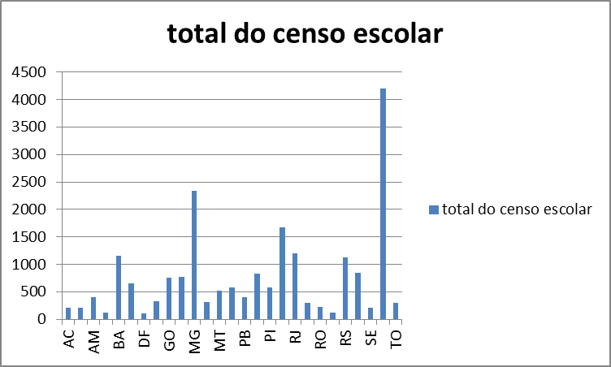
Número de Escolas atendidas – por UF
ESCOLAS | total do censo escolar | escolas não atendidas pelas IES
AC | 209 | 82
AL | 204 | 10
AM | 399 | 0
AP | 123 | 7
BA | 1160 | 188
CE | 654 | 4
DF | 107 | 2
ES | 331 | 7
GO | 754 | 12
MA | 772 | 0
MG | 2341 | 113
MS | 317 | 8
MT | 523 | 14
PA | 576 | 81
PB | 399 | 14
PE | 831 | 26
PI | 576 | 17
PR | 1669 | 266
RJ | 1205 | 504
RN | 301 | 20
RO | 221 | 9
RR | 128 | 10
RS | 1133 | 62
SC | 846 | 0
SE | 207 | 61
SP | 4206 | 1044
TO | 295 | 6
TOTAL | 20.487 | 2.567
20.487
ESCOLAS DE
ENSINO MÉDIO

Slide 20
Orientadores de Estudos – por UF
UF | Orientadores de Estudos
AC | 116
AL | 197
AM | 260
AP | 107
BA | 1068
CE | 793
DF | 177
ES | 377
GO | 775
MA | 702
MG | 2324
MS | 327
MT | 534
PA | 559
PB | 343
PE | 703
PI | 588
PR | 1464
RJ | 801
RN | 274
RO | 215
RR | 91
RS | 1249
SC | 749
SE | 140
SP | 2291
TO | 290
Totais: | 17.514
Orientadores de Estudos

Slide 21
Orientadores de Estudos
UF | INSTITUIÇÃO DE ENSINO SUPERIOR | Orientadores de Estudos
AC | UNIVERSIDADE FEDERAL DO ACRE | 116
AL | UNIVERSIDADE FEDERAL DE ALAGOAS | 197
AM | UNIVERSIDADE FEDERAL DO AMAZONAS | 260
AP | UNIVERSIDADE FEDERAL DO AMAPÁ | 107
BA | UNIVERSIDADE FEDERAL DA BAHIA | 689
 | UNIVERSIDADE FEDERAL DO VALE DO SÃO FRANCISCO | 379
CE | UNIVERSIDADE FEDERAL DO CEARÁ | 793
DF | UNIVERSIDADE DE BRASILIA | 177
ES | UNIVERSIDADE FEDERAL DO ESPÍRITO SANTO | 377
GO | UNIVERSIDADE FEDERAL DE GOIÁS | 775
MA | UNIVERSIDADE FEDERAL DO MARANHÃO | 702
MG | UNIVERSIDADE FEDERAL DE JUIZ DE FORA | 208
 | UNIVERSIDADE FEDERAL DE UBERLÂNDIA | 504
 | UNIVERSIDADE FEDERAL DE VIÇOSA | 366
 | UNIVERSIDADE FEDERAL DE ITAJUBÁ | 225
 | UNIVERSIDADE FEDERAL DE MINAS GERAIS | 810
 | UNIVERSIDADE FEDERAL DO TRIÂNGULO MINEIRO | 211
MS | UNIVERSIDADE FEDERAL DA GRANDE DOURADOS | 128
 | UNIVERSIDADE FEDERAL DE MATO GROSSO DO SUL | 199
MT | UNIVERSIDADE FEDERAL DE MATO GROSSO | 534
PA | UNIVERSIDADE FEDERAL DO PARÁ | 559
PB | UNIVERSIDADE FEDERAL DA PARAÍBA | 343
PE | UNIVERSIDADE FEDERAL DE PERNAMBUCO | 703
PI | UNIVERSIDADE FEDERAL DO PIAUÍ | 588
PR | UNIVERSIDADE ESTADUAL DE LONDRINA | 174
 | UNIVERSIDADE ESTADUAL DE PONTA GROSSA | 117
 | UNIVERSIDADE ESTADUAL DO CENTRO-OESTE | 180
UF | INSTITUIÇÃO DE ENSINO SUPERIOR | Orientadores de Estudos
PR | UNIVERSIDADE TECNOLÓGICA FEDERAL DO PARANÁ | 245
 | UNIVERSIDADE ESTADUAL DO NORTE DO PARANÁ | 82
 | UNIVERSIDADE FEDERAL DO PARANÁ | 179
 | UNIVERSIDADE ESTADUAL DO OESTE DO PARANÁ | 231
 | UNIVERSIDADE ESTADUAL DO PARANÁ | 95
 | UNIVERSIDADE ESTADUAL DE MARINGA | 161
RJ | UNIVERSIDADE FEDERAL FLUMINENSE | 801
RN | UNIVERSIDADE FEDERAL DO RIO GRANDE DO NORTE | 274
RO | UNIVERSIDADE FEDERAL DE RONDÔNIA | 215
RR | UNIVERSIDADE FEDERAL DE RORAIMA | 91
RS | UNIVERSIDADE FEDERAL DO RIO GRANDE | 135
 | UNIVERSIDADE FEDERAL DO PAMPA | 111
 | UNIVERSIDADE FEDERAL DE SANTA MARIA | 263
 | UNIVERSIDADE FEDERAL DA FRONTEIRA SUL (RS) | 235
 | UNIVERSIDADE FEDERAL DO RIO GRANDE DO SUL | 367
 | UNIVERSIDADE FEDERAL DE PELOTAS | 138
SC | UNIVERSIDADE FEDERAL DA FRONTEIRA SUL (SC) | 355
 | UNIVERSIDADE FEDERAL DE SANTA CATARINA | 394
SE | UNIVERSIDADE FEDERAL DE SERGIPE | 140
SP | UNIVERSIDADE FEDERAL DE SÃO CARLOS | 218
 | UNIVERSIDADE ESTADUAL DE CAMPINAS | 175
 | UNIVERSIDADE ESTADUAL PAULISTA JÚLIO DE MESQUITA FILHO | 1005
 | UNIVERSIDADE DE SÃO PAULO | 742
 | UNIVERSIDADE FEDERAL DO ABC | 151
TO | UNIVERSIDADE FEDERAL DO TOCANTINS | 290
TOTAL |  | 17.514

Slide 22
Perfil do Orientador de Estudos
- Resolução n. 51/2013 e Portaria n. 1140/2013
Os orientadores de estudo, responsáveis por ministrar a formação aos professores ou coordenadores pedagógicos do ensino médio nas escolas, serão escolhidos em processo público nas suas respectivas escolas, desde que atendam, no mínimo, os seguintes requisitos cumulativos:
I - ser professor do ensino médio, coordenador pedagógico do ensino médio ou equivalente na rede pública de ensino a que esteja vinculado;
II - ser formado em Pedagogia ou em Licenciatura;
III - atuar há, no mínimo, dois anos no ensino médio, como professor ou coordenador pedagógico ou possuir experiência comprovada na formação de professores de ensino médio;
IV - ter disponibilidade para dedicar-se ao curso de formação e encontros com o formador regional e ao trabalho de formação na escola, correspondente a 20 horas semanais; e
V - constar do Censo Escolar de 2013 da respectiva rede a que esteja vinculado.
No caso dos coordenadores pedagógicos que não tenham sido registrados como docentes de turmas e identificados por CPF no Censo Escolar 2013, o seu registro será realizado pelo Supervisor, validado eletronicamente pela Secretaria de Estado da Educação, em instrumento próprio a ser disponibilizado pelo Ministério da Educação.
Os requisitos previstos no caput e no § 1º deverão ser documentalmente comprovados pelo(a) professor(a) ou coordenador(a) no ato da inscrição e validados pelo supervisor responsável pela formação na rede.

Slide 23
Perfil do Orientador de Estudos
- Resolução n. 51/2013 e Portaria n. 1140/2013
O orientador de estudo deverá permanecer como professor ou coordenador pedagógico do quadro efetivo do magistério da rede pública de ensino que o indicou durante toda a realização da Formação Continuada de Professores do Ensino Médio, sob pena de exclusão do curso e devolução do valor relativo às bolsas recebidas indevidamente.
Em caso de substituição de orientador de estudo, o formador regional do Pacto Nacional pelo Fortalecimento do Ensino Médio no estado ou distrito federal deverá encaminhar documento que a justifique à IES formadora.
Em caso de substituição do orientador de estudo, a IES formadora realizará a formação necessária para o seu substituto, visando compensar a ausência nos encontros formativos anteriores.

Slide 24

Coordenadores Pedagógicos – por UF
UF | Coordenador Pedagógico
AC | 68
AL | 114
AM | 73
AP | 149
BA | 217
CE | 940
DF | 149
ES | 174
GO | 556
MA | 234
MG | 743
MS | 175
MT | 221
PA | 1049
PB | 71
PE | 143
PI | 336
PR | 1061
RJ | 106
RN | 258
RO | 130
RR | 13
RS | 676
SC | 299
SE | 68
SP | 367
TO | 331
Totais: | 8.721

Slide 25
Coordenadores Pedagógicos do Ensino Médio
UF | INSTITUIÇÃO DE ENSINO SUPERIOR | Coordenadores Pedagógicos
AC | UNIVERSIDADE FEDERAL DO ACRE | 68
AL | UNIVERSIDADE FEDERAL DE ALAGOAS | 114
AM | UNIVERSIDADE FEDERAL DO AMAZONAS | 73
AP | UNIVERSIDADE FEDERAL DO AMAPÁ | 149
BA | UNIVERSIDADE FEDERAL DA BAHIA | 146
 | UNIVERSIDADE FEDERAL DO VALE DO SÃO FRANCISCO | 71
CE | UNIVERSIDADE FEDERAL DO CEARÁ | 940
DF | UNIVERSIDADE DE BRASILIA | 149
ES | UNIVERSIDADE FEDERAL DO ESPÍRITO SANTO | 174
GO | UNIVERSIDADE FEDERAL DE GOIÁS | 556
MA | UNIVERSIDADE FEDERAL DO MARANHÃO | 234
MG | UNIVERSIDADE FEDERAL DE JUIZ DE FORA | 76
 | UNIVERSIDADE FEDERAL DE UBERLÂNDIA | 201
 | UNIVERSIDADE FEDERAL DE VIÇOSA | 89
 | UNIVERSIDADE FEDERAL DE ITAJUBÁ | 56
 | UNIVERSIDADE FEDERAL DE MINAS GERAIS | 243
 | UNIVERSIDADE FEDERAL DO TRIÂNGULO MINEIRO | 78
MS | UNIVERSIDADE FEDERAL DA GRANDE DOURADOS | 69
 | UNIVERSIDADE FEDERAL DE MATO GROSSO DO SUL | 106
MT | UNIVERSIDADE FEDERAL DE MATO GROSSO | 221
PA | UNIVERSIDADE FEDERAL DO PARÁ | 1049
PB | UNIVERSIDADE FEDERAL DA PARAÍBA | 71
PE | UNIVERSIDADE FEDERAL DE PERNAMBUCO | 143
PI | UNIVERSIDADE FEDERAL DO PIAUÍ | 336
PR | UNIVERSIDADE ESTADUAL DE LONDRINA | 123
 | UNIVERSIDADE ESTADUAL DE PONTA GROSSA | 81
 | UNIVERSIDADE ESTADUAL DO CENTRO-OESTE | 105
UF | INSTITUIÇÃO DE ENSINO SUPERIOR | Coordenadores Pedagógicos
PR | UNIVERSIDADE TECNOLÓGICA FEDERAL DO PARANÁ | 187
 | UNIVERSIDADE ESTADUAL DO NORTE DO PARANÁ | 47
 | UNIVERSIDADE FEDERAL DO PARANÁ | 108
 | UNIVERSIDADE ESTADUAL DO OESTE DO PARANÁ | 206
 | UNIVERSIDADE ESTADUAL DO PARANÁ | 112
 | UNIVERSIDADE ESTADUAL DE MARINGA | 92
RJ | UNIVERSIDADE FEDERAL FLUMINENSE | 106
RN | UNIVERSIDADE FEDERAL DO RIO GRANDE DO NORTE | 258
RO | UNIVERSIDADE FEDERAL DE RONDÔNIA | 130
RR | UNIVERSIDADE FEDERAL DE RORAIMA | 13
RS | UNIVERSIDADE FEDERAL DO RIO GRANDE | 53
 | UNIVERSIDADE FEDERAL DO PAMPA | 49
 | UNIVERSIDADE FEDERAL DE SANTA MARIA | 141
 | UNIVERSIDADE FEDERAL DA FRONTEIRA SUL (RS) | 116
 | UNIVERSIDADE FEDERAL DO RIO GRANDE DO SUL | 279
 | UNIVERSIDADE FEDERAL DE PELOTAS | 38
SC | UNIVERSIDADE FEDERAL DA FRONTEIRA SUL (SC) | 121
 | UNIVERSIDADE FEDERAL DE SANTA CATARINA | 178
SE | UNIVERSIDADE FEDERAL DE SERGIPE | 68
SP | UNIVERSIDADE FEDERAL DE SÃO CARLOS | 34
 | UNIVERSIDADE ESTADUAL DE CAMPINAS | 32
 | UNIVERSIDADE ESTADUAL PAULISTA JÚLIO DE MESQUITA FILHO | 163
 | UNIVERSIDADE DE SÃO PAULO | 114
 | UNIVERSIDADE FEDERAL DO ABC | 14
TO | UNIVERSIDADE FEDERAL DO TOCANTINS | 331
TOTAL |  | 8.721

Slide 26
Perfil do Coordenador Pedagógico
- Resolução n. 51/2013 e Portaria n. 1140/2013
Os coordenadores pedagógicos do ensino médio que participarão do processo de formação deverão atender aos seguintes requisitos:
I - atuar como coordenador pedagógico no ensino médio em escola da rede estadual, em efetivo exercício em 2014;
II - constar no Censo Escolar de 2013.
No caso dos coordenadores pedagógicos, que não tenham sido registrados como docentes de turmas e identificados por CPF no Censo Escolar 2013, o seu registro será realizado pelo Supervisor, devidamente validado pela Secretaria de Estado da Educação, em instrumento próprio a ser disponibilizado pelo Ministério da Educação.
Os requisitos previstos no caput e no parágrafo anterior deverão ser documentalmente comprovados pelo(a) professor(a) ou coordenador(a) e validados pelo supervisor responsável pela formação na rede.

Slide 27
Professores do Ensino Médio – por UF
UF | Professores Cursistas
AC | 1694
AL | 3076
AM | 4699
AP | 1993
BA | 17645
CE | 16672
DF | 3930
ES | 6886
GO | 11478
MA | 12871
MG | 35176
MS | 5148
MT | 8232
PA | 9488
PB | 6741
PE | 14930
PI | 8359
PR | 19341
RJ | 14063
RN | 3611
RO | 3584
RR | 1153
RS | 22727
SC | 11289
SE | 1600
SP | 79299
TO | 3616
Totais: | 329.301
Professores Bolsistas

Slide 28
Professores não bolsistas – por UF
UF | Professores não bolsistas
AC | 113
AL | 110
AM | 87
AP | 108
BA | 288
CE | 877
DF | 151
ES | 369
GO | 448
MA | 42
MG | 1409
MS | 135
MT | 277
PA | 58
PB | 39
PE | 161
PI | 352
PR | 550
RJ | 61
RN | 25
RO | 95
RR | 7
RS | 751
SC | 518
SE | 88
SP | 1355
TO | 106
Totais: | 8.580
Professores Não-Bolsistas

Slide 29
Professores do Ensino Médio
UF | INSTITUIÇÃO DE ENSINO SUPERIOR | PROFESSOR
AC | UNIVERSIDADE FEDERAL DO ACRE | 1694
AL | UNIVERSIDADE FEDERAL DE ALAGOAS | 3076
AM | UNIVERSIDADE FEDERAL DO AMAZONAS | 4699
AP | UNIVERSIDADE FEDERAL DO AMAPÁ | 1993
BA | UNIVERSIDADE FEDERAL DA BAHIA | 11983
 | UNIVERSIDADE FEDERAL DO VALE DO SÃO FRANCISCO | 5662
CE | UNIVERSIDADE FEDERAL DO CEARÁ | 16672
DF | UNIVERSIDADE DE BRASILIA | 3930
ES | UNIVERSIDADE FEDERAL DO ESPÍRITO SANTO | 6886
GO | UNIVERSIDADE FEDERAL DE GOIÁS | 11478
MA | UNIVERSIDADE FEDERAL DO MARANHÃO | 12871
MG | UNIVERSIDADE FEDERAL DE JUIZ DE FORA | 3043
 | UNIVERSIDADE FEDERAL DE UBERLÂNDIA | 8076
 | UNIVERSIDADE FEDERAL DE VIÇOSA | 5409
 | UNIVERSIDADE FEDERAL DE ITAJUBÁ | 3682
 | UNIVERSIDADE FEDERAL DE MINAS GERAIS | 12834
 | UNIVERSIDADE FEDERAL DO TRIÂNGULO MINEIRO | 3537
MS | UNIVERSIDADE FEDERAL DA GRANDE DOURADOS | 1990
 | UNIVERSIDADE FEDERAL DE MATO GROSSO DO SUL | 3158
MT | UNIVERSIDADE FEDERAL DE MATO GROSSO | 8232
PA | UNIVERSIDADE FEDERAL DO PARÁ | 9529
PB | UNIVERSIDADE FEDERAL DA PARAÍBA | 6741
PE | UNIVERSIDADE FEDERAL DE PERNAMBUCO | 14930
PI | UNIVERSIDADE FEDERAL DO PIAUÍ | 8359
PR | UNIVERSIDADE ESTADUAL DE LONDRINA | 2032
 | UNIVERSIDADE ESTADUAL DE PONTA GROSSA | 1412
 | UNIVERSIDADE ESTADUAL DO CENTRO-OESTE | 2272
UF | INSTITUIÇÃO DE ENSINO SUPERIOR | PROFESSOR
PR | UNIVERSIDADE TECNOLÓGICA FEDERAL DO PARANÁ | 3269
 | UNIVERSIDADE ESTADUAL DO NORTE DO PARANÁ | 1048
 | UNIVERSIDADE FEDERAL DO PARANÁ | 2601
 | UNIVERSIDADE ESTADUAL DO OESTE DO PARANÁ | 3329
 | UNIVERSIDADE ESTADUAL DO PARANÁ | 1245
 | UNIVERSIDADE ESTADUAL DE MARINGA | 2133
RJ | UNIVERSIDADE FEDERAL FLUMINENSE | 14063
RN | UNIVERSIDADE FEDERAL DO RIO GRANDE DO NORTE | 3611
RO | UNIVERSIDADE FEDERAL DE RONDÔNIA | 3584
RR | UNIVERSIDADE FEDERAL DE RORAIMA | 1153
RS | UNIVERSIDADE FEDERAL DO RIO GRANDE | 2610
 | UNIVERSIDADE FEDERAL DO PAMPA | 2029
 | UNIVERSIDADE FEDERAL DE SANTA MARIA | 4534
 | UNIVERSIDADE FEDERAL DA FRONTEIRA SUL (RS) | 4111
 | UNIVERSIDADE FEDERAL DO RIO GRANDE DO SUL | 7016
 | UNIVERSIDADE FEDERAL DE PELOTAS | 2483
SC | UNIVERSIDADE FEDERAL DA FRONTEIRA SUL (SC) | 5081
 | UNIVERSIDADE FEDERAL DE SANTA CATARINA | 6208
SE | UNIVERSIDADE FEDERAL DE SERGIPE | 1600
SP | UNIVERSIDADE FEDERAL DE SÃO CARLOS | 3526
 | UNIVERSIDADE ESTADUAL DE CAMPINAS | 2931
 | UNIVERSIDADE ESTADUAL PAULISTA JÚLIO DE MESQUITA FILHO | 15960
 | UNIVERSIDADE DE SÃO PAULO | 14353
 | UNIVERSIDADE FEDERAL DO ABC | 2807
TO | UNIVERSIDADE FEDERAL DO TOCANTINS | 3616
TOTAL |  | 291.081

Slide 30
Perfil do Professor
- Resolução n. 51/2013 e Portaria n. 1140/2013
Os professores do ensino médio que participarão do processo de formação deverão atender aos seguintes requisitos:
I - atuar como docente em sala de aula no ensino médio ou coordenador pedagógico no ensino médio em escola da rede estadual, em efetivo exercício em 2014;
II - constar no Censo Escolar de 2013.
Caso já seja bolsista de outro programa de formação para a educação básica gerido pelo FNDE, o profissional selecionado, ainda que não possa acumular o recebimento de bolsa, poderá assumir quaisquer das funções acima, desde que não haja comprometimento do desempenho de suas responsabilidades e atribuições regulares na Instituição, seja em termos de sua jornada de trabalho seja em termos de dedicação e comprometimento.

Slide 31
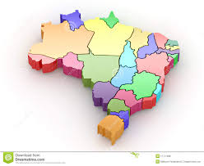
QUADRO NACIONAL - Cursistas
317.316
cursistas
Orientador de Estudo | Professor (Não bolsista) | Professor (Cursistas) | Coordenador Pedagógico
17.514 | 8.580 | 291.081 | 8.721

Slide 32
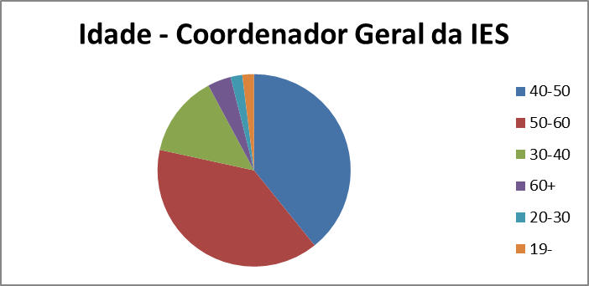
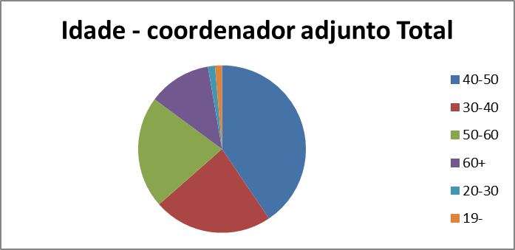
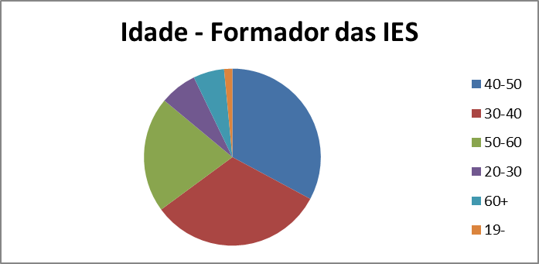
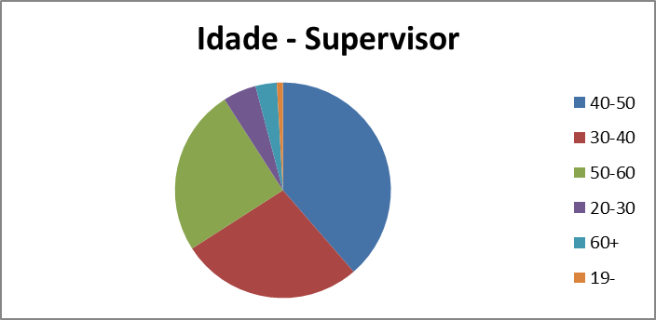
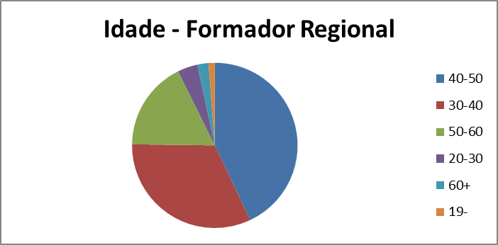
Perfis - Idade das equipes e formadores

Slide 33
Perfil da idade da equipe das IES e Seduc
ALGUMAS ANÁLISES:
Responderam à avaliação complementar 51 Coordenadores Gerais, 74 Coordenadores Adjuntos, 265 Formadores das IES, 220 Supervisores e 738 Formadores Regionais, num total de 1348 profissionais das equipes das IES e Seduc.
A maior parte das equipes das IES e Seduc situa-se na faixa entre 40 e 50 anos de idade.
Juntando as duas faixas de maior concentração, 78,44% dos Coordenadores Gerais estão nas faixas entre 40 e 50 e 50 e 60 anos de idade.
Novamente juntando as duas faixas de maior concentração, 67,51%, ou seja 47 Coordenadores Adjuntos situam-se na faixa entre 30 e 40 e 40 e 50 anos de idade. Da mesma forma 64,91%, ou seja 172 Formadores das IES e 65,81%, ou seja 145 Supervisores e 75,20%, ou seja 555 Formadores Regionais estão nesta faixa de idade.
Somente 60 profissionais das equipes das IES e Seducs estão na faixa dos 20 e 30 anos e 17 pessoas têm menos de 20 anos.

Slide 34
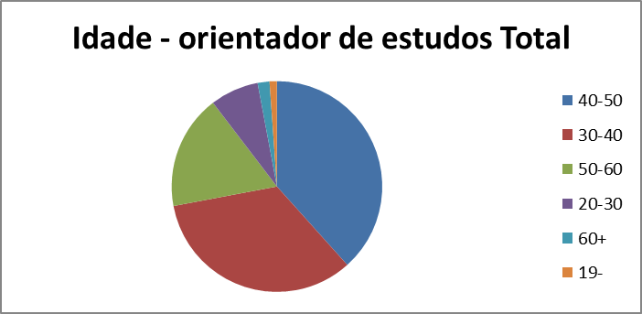
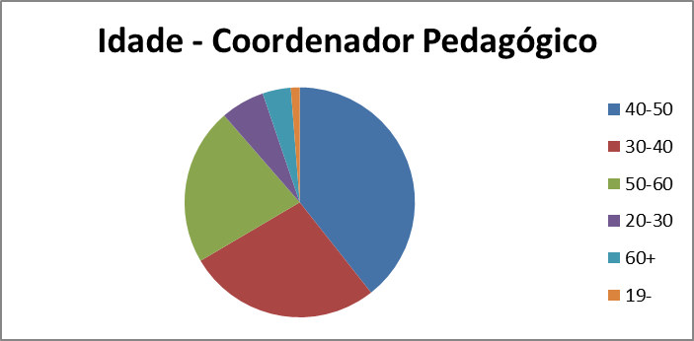
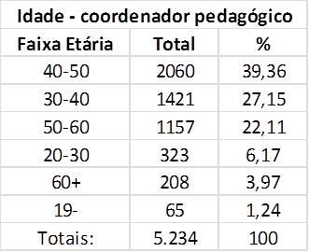
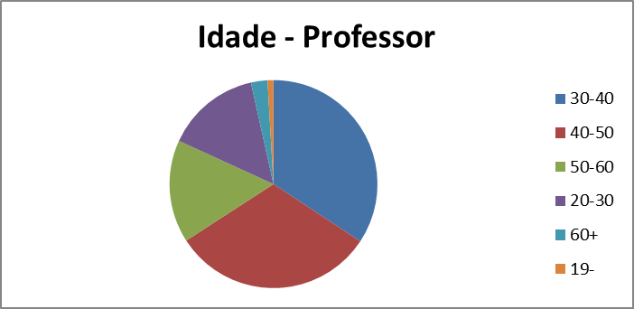
Perfis - Idade dos cursistas

Slide 35
Perfil da idade da equipe dos cursistas
ALGUMAS ANÁLISES:
Responderam à avaliação complementar em relação à idade 10.674 Orientadores de Estudos, 5.234 Coordenadores Pedagógicos e 152.615 Professores do Ensino Médio, num total de 168.523 profissionais cursistas do ensino médio;
A maior parte dos cursistas situa-se na faixa entre 40 e 50 anos de idade entre orientadores de Estudos, 38,35%, e Coordenadores Pedagógicos, 39,36%. Estão entre 30 e 40 anos de idade a maioria dos Professores, num total de 34,28%;
Juntando as duas faixas de maior concentração, 72,03%, ou seja, 7.689 Orientadores de Estudos estão nas faixas entre 30 e 40 e 40 e 50 anos de idade;
Se se juntar as duas faixas de maior concentração dos Coordenadores Pedagógicos, 56,51%, ou seja, 3.481 Orientadores de Estudos estão nas faixas entre 30 e 40 e 40 e 50 anos de idade;
Já no caso do Professor este número eleva-se para 65,85%, ou seja 100.497 Professores do Ensino Médio estão nas faixas entre 30 e 40 e 40 e 50 anos de idade;

Slide 36
Perfil da idade da equipe dos cursistas
ALGUMAS ANÁLISES:
Na faixa entre 20 e 30 anos temos 794 Orientadores de Estudos, que representam 7,44% do total, 323 Coordenadores Pedagógicos, representando 6,17% e 22.419 Professores que indicam 14,69% dos professores do ensino médio;
Com mais de 60 anos temos o registro de 1,83% Orientadores de Estudos, num total de 195, também aparecem 3,97 Coordenadores Pedagógicos, num total de 208 profisionais, e 3.919 Professores representando 2,57%;
Somente 1.585 professores cursistas, ou seja 0,01%, têm menos de 20 anos.

Slide 37
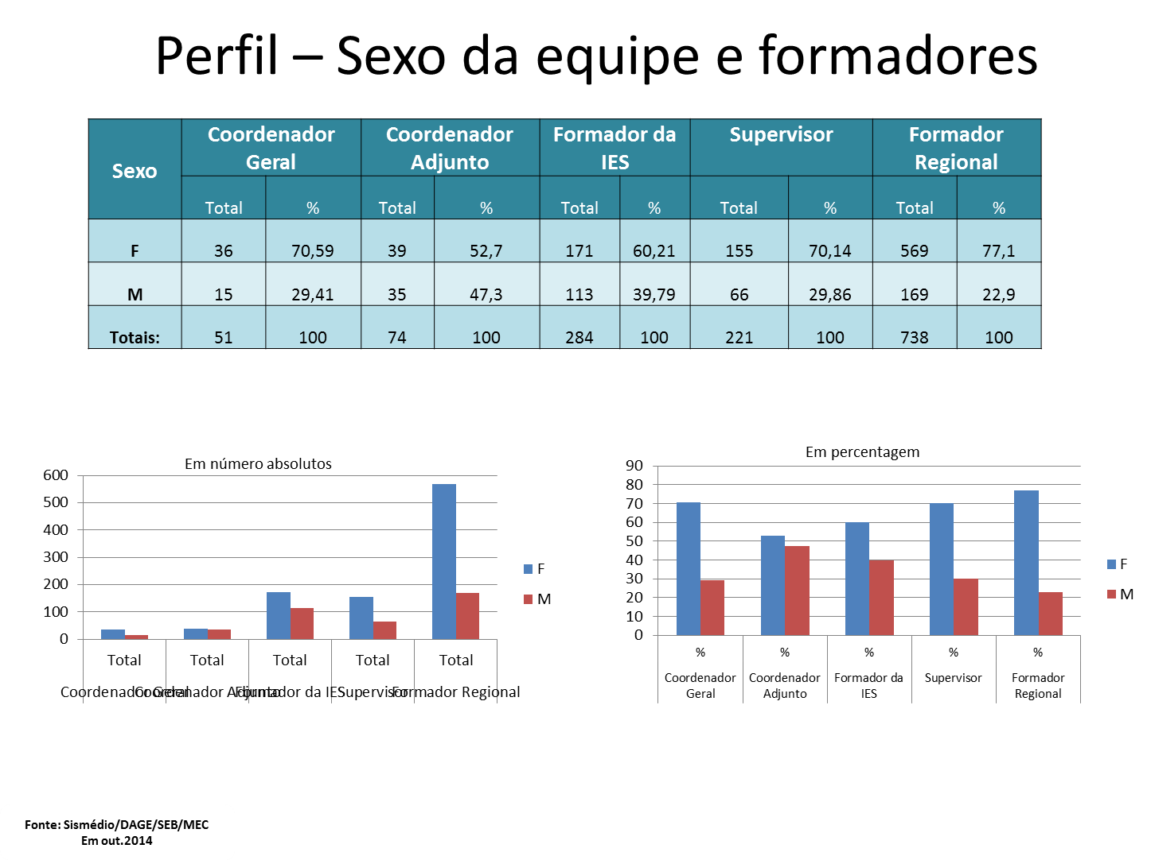

Slide 38
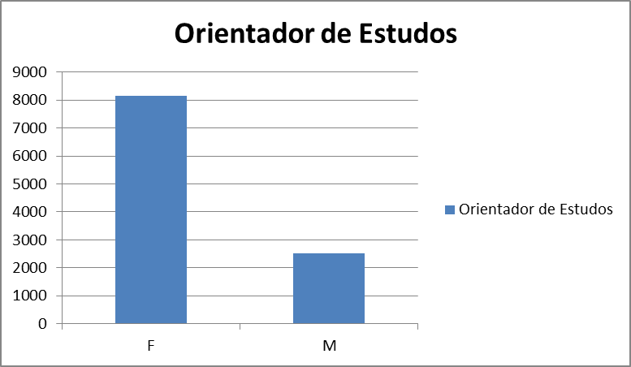
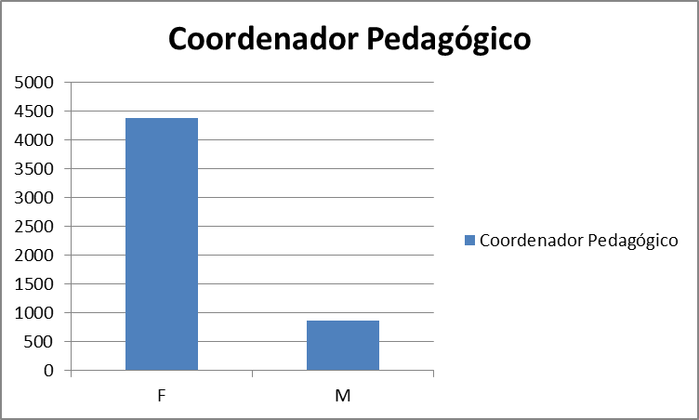
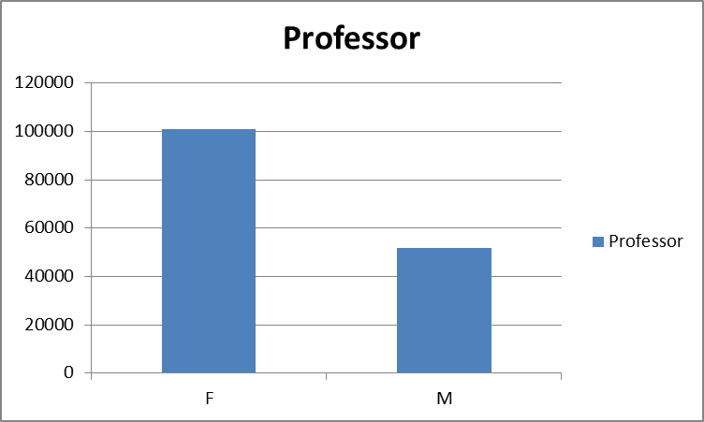
Perfil – Sexo dos cursistas

Slide 39
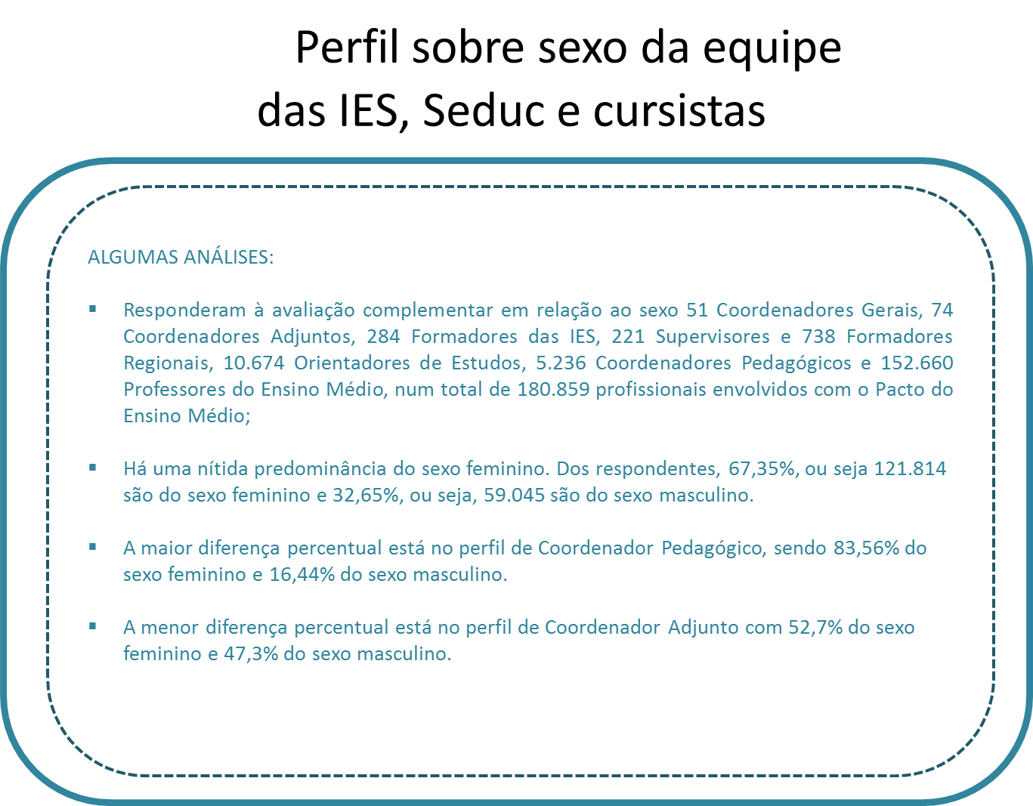

Slide 40
Perfil – Formação – Coordenador Geral e Adjunto
Formação - Coordenador Geral
Formação | Total | %
Pedagogia - Licenciatura | 14 | 27,45
História - Licenciatura | 5 | 9,8
Ciências Biológicas - Licenciatura | 5 | 9,8
Matemática - Licenciatura | 5 | 9,8
Letras - Língua Portuguesa e Estrangeira - Licenciatura | 2 | 3,92
Educação Física - Licenciatura | 2 | 3,92
Letras - Língua Portuguesa e Estrangeira - Bacharelado | 2 | 3,92
Física - Licenciatura | 2 | 3,92
Química - Licenciatura | 2 | 3,92
Ciências Naturais - Licenciatura | 1 | 1,96
Letras - Língua Estrangeira - Licenciatura | 1 | 1,96
Ciências Sociais - Licenciatura | 1 | 1,96
Ciências Sociais - Bacharelado | 1 | 1,96
Física - Bacharelado | 1 | 1,96
História - Bacharelado | 1 | 1,96
Artes Visuais - Licenciatura | 1 | 1,96
Outro Curso de Formação Superior - Licenciatura | 1 | 1,96
Licenciatura Interdisciplinar em Ciências Humanas - Licenciatura | 1 | 1,96
Geografia - Licenciatura | 1 | 1,96
Letras - Língua Portuguesa - Bacharelado | 1 | 1,96
Filosofia - Licenciatura | 1 | 1,96
Totais: | 51 | 100
Coordenador Adjunto
Formação | Total | %
Pedagogia - Licenciatura | 15 | 20,27
História - Licenciatura | 6 | 8,11
Geografia - Licenciatura | 5 | 6,76
Matemática - Licenciatura | 4 | 5,41
Letras - Língua Portuguesa e Estrangeira - Licenciatura | 4 | 5,41
Outro Curso de Formação Superior - Licenciatura | 4 | 5,41
Educação Física - Licenciatura | 3 | 4,05
Letras - Língua Estrangeira - Licenciatura | 3 | 4,05
Ciências Sociais - Licenciatura | 3 | 4,05
Ciências Biológicas - Licenciatura | 3 | 4,05
Letras - Língua Portuguesa - Licenciatura | 2 | 2,7
Psicologia - Bacharelado | 2 | 2,7
História - Bacharelado | 2 | 2,7
Outro Curso de Formação Superior - Bacharelado | 2 | 2,7
Filosofia - Licenciatura | 2 | 2,7
Ciência da Terra - Licenciatura | 2 | 2,7
Engenharia Elétrica - Bacharelado | 1 | 1,35
Ciência Política - Bacharelado | 1 | 1,35
Artes Visuais - Licenciatura | 1 | 1,35
Licenciatura Interdisciplinar em Ciências Humanas - Licenciatura | 1 | 1,35
Filosofia - Bacharelado | 1 | 1,35
Física - Licenciatura | 1 | 1,35
Química - Licenciatura | 1 | 1,35
Música - Licenciatura | 1 | 1,35
Ciências Naturais - Licenciatura | 1 | 1,35
Engenharia Mecânica - Bacharelado | 1 | 1,35
Processos Escolares - Tecnológico | 1 | 1,35
Ciências Sociais - Bacharelado | 1 | 1,35
Totais: | 74 | 100

Slide 41
Perfil – Formação – Formador das IES
Formador das IES
Formação | Total | %
Pedagogia – Licenciatura | 63 | 23,86
Outro Curso de Formação Superior – Licenciatura | 19 | 7,2
História – Licenciatura | 16 | 6,06
Matemática – Licenciatura | 16 | 6,06
História – Bacharelado | 14 | 5,3
Educação Física – Licenciatura | 14 | 5,3
Ciências Biológicas – Licenciatura | 13 | 4,92
Letras - Língua Portuguesa e Estrangeira – Licenciatura | 10 | 3,79
Filosofia – Licenciatura | 10 | 3,79
Letras - Língua Portuguesa – Licenciatura | 9 | 3,41
Química – Licenciatura | 8 | 3,03
Letras - Língua Portuguesa e Estrangeira – Bacharelado | 6 | 2,27
Ciências Sociais – Licenciatura | 6 | 2,27
Geografia – Licenciatura | 6 | 2,27
Física – Bacharelado | 5 | 1,89
Ciências Sociais – Bacharelado | 4 | 1,52
Física – Licenciatura | 4 | 1,52
Filosofia – Bacharelado | 4 | 1,52
Licenciatura para a Educação Profissional e Tecnológica – Licenciatura | 3 | 1,14
Pedagogia (Ciências da Educação) – Bacharelado | 3 | 1,14
Formador das IES
Formação | Total | %
Letras - Língua Portuguesa – Bacharelado | 3 | 1,14
Matemática – Bacharelado | 2 | 0,76
Outro Curso de Formação Superior – Bacharelado | 2 | 0,76
Informática – Licenciatura | 2 | 0,76
Letras - Língua Estrangeira – Licenciatura | 2 | 0,76
Ciência da Terra – Licenciatura | 2 | 0,76
Artes Visuais – Licenciatura | 2 | 0,76
Música – Licenciatura | 1 | 0,38
Ciências Naturais – Licenciatura | 1 | 0,38
Educação Física – Bacharelado | 1 | 0,38
Letras - Língua Estrangeira – Bacharelado | 1 | 0,38
Engenharia Elétrica – Bacharelado | 1 | 0,38
Direito – Bacharelado | 1 | 0,38
Licenciatura Interdisciplinar em Educação no Campo – Licenciatura | 1 | 0,38
Ciências Biológicas – Bacharelado | 1 | 0,38
Fonoaudiologia – Bacharelado | 1 | 0,38
Agroecologia – Tecnológico | 1 | 0,38
Licenciatura Interdisciplinar em Ciências Humanas – Licenciatura | 1 | 0,38
Engenharia Metalúrgica – Bacharelado | 1 | 0,38
Totais: | 260 | 99

Slide 42
Perfil – Formação – Supervisor
FORMAÇÃO | TOTAL | %
Pedagogia - Licenciatura | 71 | 31
História - Licenciatura | 18 | 7,86
Matemática - Licenciatura | 18 | 7,86
Ciências Biológicas - Licenciatura | 14 | 6,11
Letras - Língua Portuguesa - Licenciatura | 13 | 5,68
Letras - Língua Portuguesa e Estrangeira - Licenciatura | 12 | 5,24
Geografia - Licenciatura | 12 | 5,24
Filosofia - Licenciatura | 7 | 3,06
Física - Licenciatura | 7 | 3,06
Química - Licenciatura | 7 | 3,06
Ciências Sociais - Licenciatura | 5 | 2,18
Educação Física - Licenciatura | 5 | 2,18
Outro Curso de Formação Superior - Licenciatura | 5 | 2,18
Outro Curso de Formação Superior - Bacharelado | 5 | 2,18
História - Bacharelado | 3 | 1,31
Música - Licenciatura | 2 | 0,87
Letras - Língua Portuguesa - Bacharelado | 2 | 0,87
Letras - Língua Estrangeira - Licenciatura | 2 | 0,87
Pedagogia(Ciências da Educação) - Bacharelado | 2 | 0,87
Química - Bacharelado | 2 | 0,87
Outro Curso de Formação Superior - Tecnológico | 2 | 0,87
Matemática - Bacharelado | 2 | 0,87
Ciência da Terra - Licenciatura | 1 | 0,44
Letras - Língua Portuguesa e Estrangeira - Bacharelado | 1 | 0,44
Licenciatura para a Educação Profissional e Tecnológica - Licenciatura | 1 | 0,44
Artes Visuais - Licenciatura | 1 | 0,44
Direito - Bacharelado | 1 | 0,44
Teologia - Bacharelado | 1 | 0,44
Administração - Bacharelado | 1 | 0,44
Engenharia de Minas - Bacharelado | 1 | 0,44
Ciências Naturais - Licenciatura | 1 | 0,44
Ciências Contábeis - Bacharelado | 1 | 0,44
Totais: | 226 | 99

Slide 43
Perfil – Formação – Formador Regional
FORMAÇÃO | TOTAL | %
Pedagogia - Licenciatura | 232 | 29,74
Letras - Língua Portuguesa e Estrangeira - Licenciatura | 66 | 8,46
Letras - Língua Portuguesa - Licenciatura | 65 | 8,33
Matemática - Licenciatura | 60 | 7,69
Ciências Biológicas - Licenciatura | 45 | 5,77
História - Licenciatura | 45 | 5,77
Outro Curso de Formação Superior - Licenciatura | 39 | 5
Geografia - Licenciatura | 36 | 4,62
Educação Física - Licenciatura | 25 | 3,21
Ciências Sociais - Licenciatura | 19 | 2,44
História - Bacharelado | 17 | 2,18
Filosofia - Licenciatura | 16 | 2,05
Química - Licenciatura | 15 | 1,92
Física - Licenciatura | 11 | 1,41
Outro Curso de Formação Superior - Bacharelado | 10 | 1,28
Pedagogia(Ciências da Educação) - Bacharelado | 10 | 1,28
Matemática - Bacharelado | 9 | 1,15
Letras - Língua Portuguesa - Bacharelado | 8 | 1,03
Artes Visuais - Licenciatura | 6 | 0,77
Ciências Naturais - Licenciatura | 6 | 0,77
Letras - Língua Estrangeira - Licenciatura | 6 | 0,77
Ciência da Terra - Licenciatura | 6 | 0,77
Licenciatura Interdisciplinar em Ciências Humanas - Licenciatura | 4 | 0,51
Ciências Sociais - Bacharelado | 3 | 0,38
Letras - Língua Portuguesa e Estrangeira - Bacharelado | 3 | 0,38
Física - Bacharelado | 2 | 0,26
Licenciatura Interdisciplinar em Artes(EducaçãoArtística) - Licenciatura | 2 | 0,26
Outro Curso de Formação Superior - Tecnológico | 2 | 0,26
Artes Visuais - Bacharelado | 2 | 0,26
Filosofia - Bacharelado | 2 | 0,26
Licenciatura Intercultural Indígena - Licenciatura | 1 | 0,13
Licenciatura para a Educação Profissional e Tecnológica - Licenciatura | 1 | 0,13
Geografia - Bacharelado | 1 | 0,13
Bacharelado Interdisciplinar Ciências da Saúde - Bacharelado | 1 | 0,13
Administração - Bacharelado | 1 | 0,13
Engenharia Mecânica - Bacharelado | 1 | 0,13
Química - Bacharelado | 1 | 0,13
Totais: | 779 | 100

Slide 44
Perfil sobre formação inicial das equipes das IES e Seducs
ALGUMAS ANÁLISES:
Dos 51 Coordenadores Gerais respondentes, 27,45%, ou 14 deles são formados em Pedagogia. Na sequência, foram registrados 03 grupos de 05 Coordenadores formados em História, Ciências Biológicas e Matemática. Dos demais 15 têm formação em Licenciatura e 6 têm bacharelado.
Dos 74 Coordenadores Adjuntos o maior número, 20,27% ou seja 15 coordenadores adjuntos são formados em Pedagogia . Os demais são formados em cursos variados, sendo 47 em Licenciaturas e 12 em cursos de Bacharelado .
Dos 260 Formadores das IES, 63 ou 23,86% são formados em Pedagogia. Os demais registraram cursos variados, sendo em 146 em Licenciaturas e 51 em cursos de Bacharelado.

Slide 45
Perfil sobre formação inicial das equipes das IES e Seduc
ALGUMAS ANÁLISES:
Dos 226 Supervisores, 71 ou seja 31% são formados em Pedagogia. Na sequência, foram registrados 02 grupos de 18 Supervisores formados em História e Matemática. Dos demais 100 têm formação em Licenciatura e 19 têm bacharelado.
Dos 779 Formadores Regionais, 232 ou 29,74% são formados em Pedagogia. Os demais registraram cursos variados, sendo em 146 em Licenciaturas e 51 em cursos de Bacharelado.
Em todos os perfis das equipes das IES e Seduc o curso que tem maior registro e aparece como o primeiro é o de Pedagogia.
Em todos os perfis aparecem profissionais sem formação em cursos de Licenciatura.

Slide 46
Perfil – Formação – Orientador de Estudos
FORMAÇÃO | TOTAL | %
Pedagogia - Licenciatura | 2940 | 25,13
Letras - Língua Portuguesa e Estrangeira - Licenciatura | 1266 | 10,82
Letras - Língua Portuguesa - Licenciatura | 1199 | 10,25
História - Licenciatura | 899 | 7,68
Matemática - Licenciatura | 861 | 7,36
Ciências Biológicas - Licenciatura | 767 | 6,56
Geografia - Licenciatura | 722 | 6,17
Outro Curso de Formação Superior - Licenciatura | 591 | 5,05
Educação Física - Licenciatura | 325 | 2,78
Química - Licenciatura | 207 | 1,77
Matemática - Bacharelado | 195 | 1,67
Letras - Língua Estrangeira - Licenciatura | 177 | 1,51
Filosofia - Licenciatura | 176 | 1,5
História - Bacharelado | 150 | 1,28
Física - Licenciatura | 139 | 1,19
Ciências Sociais - Licenciatura | 106 | 0,91
Pedagogia(Ciências da Educação) - Bacharelado | 104 | 0,89
Letras - Língua Portuguesa - Bacharelado | 82 | 0,7
Artes Visuais - Licenciatura | 81 | 0,69
Letras - Língua Portuguesa e Estrangeira - Bacharelado | 67 | 0,57
Ciências Biológicas - Bacharelado | 54 | 0,46
Ciências Naturais - Licenciatura | 54 | 0,46
Filosofia - Bacharelado | 44 | 0,38
Outro Curso de Formação Superior - Bacharelado | 44 | 0,38
Ciências Sociais - Bacharelado | 43 | 0,37
Licenciatura Interdisciplinar em Ciências Humanas - Licenciatura | 42 | 0,36
Ciência da Terra - Licenciatura | 38 | 0,32
Artes Visuais - Bacharelado | 32 | 0,27
Licenciatura Interdisciplinar em Artes(EducaçãoArtística) - Licenciatura | 23 | 0,2
Química - Bacharelado | 20 | 0,17
Física - Bacharelado | 16 | 0,14
Bacharelado Interdisciplinar Ciências Humanas - Bacharelado | 16 | 0,14
Educação Religiosa - Licenciatura | 15 | 0,13
Licenciatura para a Educação Profissional e Tecnológica - Licenciatura | 13 | 0,11
Letras - Língua Estrangeira - Bacharelado | 13 | 0,11
Processos Escolares - Tecnológico | 10 | 0,09
Informática - Licenciatura | 10 | 0,09
Educação Física - Bacharelado | 9 | 0,08
Licenciatura Intercultural Indígena - Licenciatura | 9 | 0,08
Outro Curso de Formação Superior - Tecnológico | 9 | 0,08
Administração - Bacharelado | 8 | 0,07
Teatro - Licenciatura | 7 | 0,06

Slide 47
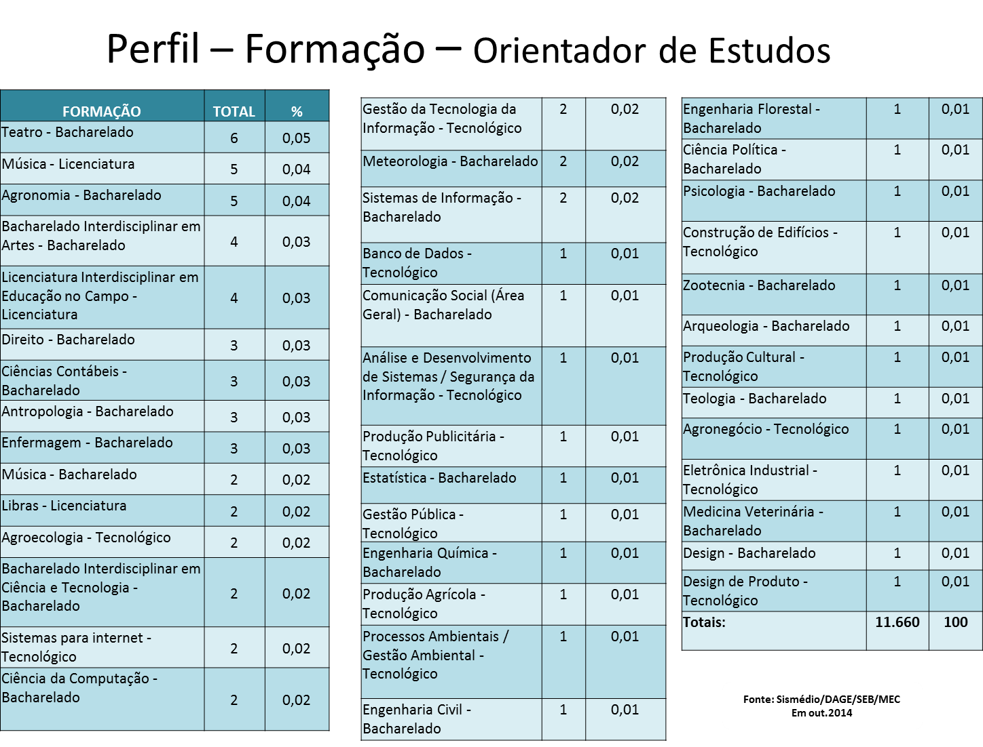

Slide 48
Perfil – Formação – Coordenador Pedagógico
FORMAÇÃO | TOTAL | %
Pedagogia - Licenciatura | 2811 | 51,59
Letras - Língua Portuguesa - Licenciatura | 331 | 6,07
Letras - Língua Portuguesa e Estrangeira - Licenciatura | 330 | 6,06
História - Licenciatura | 241 | 4,42
Matemática - Licenciatura | 222 | 4,07
Outro Curso de Formação Superior - Licenciatura | 215 | 3,95
Geografia - Licenciatura | 207 | 3,8
Ciências Biológicas - Licenciatura | 170 | 3,12
Educação Física - Licenciatura | 112 | 2,06
Pedagogia(Ciências da Educação) - Bacharelado | 110 | 2,02
Matemática - Bacharelado | 55 | 1,01
Letras - Língua Estrangeira - Licenciatura | 53 | 0,97
Química - Licenciatura | 52 | 0,95
Filosofia - Licenciatura | 39 | 0,72
História - Bacharelado | 34 | 0,62
Ciências Naturais - Licenciatura | 33 | 0,61
Outro Curso de Formação Superior - Bacharelado | 32 | 0,59
Letras - Língua Portuguesa - Bacharelado | 32 | 0,59
Física - Licenciatura | 31 | 0,57
Licenciatura Interdisciplinar em Ciências Humanas - Licenciatura | 27 | 0,5
Ciências Sociais - Licenciatura | 26 | 0,48
Artes Visuais - Licenciatura | 25 | 0,46
Filosofia - Bacharelado | 19 | 0,35
Ciências Sociais - Bacharelado | 19 | 0,35
Ciências Biológicas - Bacharelado | 17 | 0,31
Licenciatura Interdisciplinar em Artes(EducaçãoArtística) - Licenciatura | 15 | 0,28
Letras - Língua Portuguesa e Estrangeira - Bacharelado | 12 | 0,22
Outro Curso de Formação Superior - Tecnológico | 11 | 0,2
Ciência da Terra - Licenciatura | 11 | 0,2
Artes Visuais - Bacharelado | 8 | 0,15
Agronomia - Bacharelado | 8 | 0,15
Física - Bacharelado | 7 | 0,13
Licenciatura Intercultural Indígena - Licenciatura | 6 | 0,11
Bacharelado Interdisciplinar Ciências Humanas - Bacharelado | 5 | 0,09
Processos Escolares - Tecnológico | 5 | 0,09

Slide 49
Perfil – Formação – Coordenador Pedagógico
Letras - Língua Estrangeira - Bacharelado | 5 | 0,09
Educação Religiosa - Licenciatura | 5 | 0,09
Direito - Bacharelado | 5 | 0,09
Teatro - Licenciatura | 5 | 0,09
Química - Bacharelado | 4 | 0,07
Ciências Econômicas - Bacharelado | 4 | 0,07
Nutrição - Bacharelado | 4 | 0,07
Licenciatura para a Educação Profissional e Tecnológica - Licenciatura | 4 | 0,07
Educação Física - Bacharelado | 3 | 0,06
Psicologia - Bacharelado | 3 | 0,06
Licenciatura Interdisciplinar em Educação no Campo - Licenciatura | 2 | 0,04
Administração - Bacharelado | 2 | 0,04
Teatro - Bacharelado | 2 | 0,04
Enfermagem - Bacharelado | 2 | 0,04
Libras - Licenciatura | 2 | 0,04
Bacharelado Interdisciplinar em Artes - Bacharelado | 2 | 0,04
Música - Licenciatura | 2 | 0,04
Ciência da Computação - Bacharelado | 2 | 0,04
Sistemas de Informação - Bacharelado | 2 | 0,04
Informática - Licenciatura | 2 | 0,04
Engenharia Agrícola - Bacharelado | 2 | 0,04
Geografia - Bacharelado | 2 | 0,04
Medicina Veterinária - Bacharelado | 1 | 0,02
Engenharia Civil - Bacharelado | 1 | 0,02
Agronegócio - Tecnológico | 1 | 0,02
Farmácia - Bacharelado | 1 | 0,02
Antropologia - Bacharelado | 1 | 0,02
Fisioterapia - Bacharelado | 1 | 0,02
Agroindústria - Tecnológico | 1 | 0,02
Produção Agrícola - Tecnológico | 1 | 0,02
Dança - Licenciatura | 1 | 0,02
Ciências Contábeis - Bacharelado | 1 | 0,02
Engenharia de Produção - Bacharelado | 1 | 0,02
Teologia - Bacharelado | 1 | 0,02
Engenharia de Alimentos - Bacharelado | 1 | 0,02
Totais: | 5.410 | 9

Slide 50
Perfil – Formação – Professor
Formação | Total | %
Letras - Língua Portuguesa e Estrangeira - Licenciatura | 18253 | 11,22
Matemática - Licenciatura | 15967 | 9,82
Letras - Língua Portuguesa - Licenciatura | 14302 | 8,79
História - Licenciatura | 12908 | 7,94
Ciências Biológicas - Licenciatura | 12349 | 7,59
Geografia - Licenciatura | 11547 | 7,1
Outro Curso de Formação Superior - Licenciatura | 11135 | 6,85
Pedagogia - Licenciatura | 10785 | 6,63
Educação Física - Licenciatura | 9979 | 6,14
Matemática - Bacharelado | 5725 | 3,52
Química - Licenciatura | 4655 | 2,86
Letras - Língua Estrangeira - Licenciatura | 3357 | 2,06
Física - Licenciatura | 2869 | 1,76
História - Bacharelado | 2855 | 1,76
Filosofia - Licenciatura | 2566 | 1,58
Artes Visuais - Licenciatura | 2085 | 1,28
Outro Curso de Formação Superior - Bacharelado | 1463 | 0,9
Ciências Sociais - Licenciatura | 1423 | 0,87
Letras - Língua Portuguesa - Bacharelado | 1315 | 0,81
Ciências Biológicas - Bacharelado | 1258 | 0,77
Ciências Naturais - Licenciatura | 1257 | 0,77
Letras - Língua Portuguesa e Estrangeira - Bacharelado | 1203 | 0,74
Artes Visuais - Bacharelado | 936 | 0,58
Ciência da Terra - Licenciatura | 867 | 0,53
Ciências Sociais - Bacharelado | 864 | 0,53
Filosofia - Bacharelado | 841 | 0,52
Física - Bacharelado | 565 | 0,35
Química - Bacharelado | 547 | 0,34
Licenciatura Interdisciplinar em Artes(EducaçãoArtística) - Licenciatura | 523 | 0,32
Licenciatura Interdisciplinar em Ciências Humanas - Licenciatura | 492 | 0,3
Letras - Língua Estrangeira - Bacharelado | 450 | 0,28
Outro Curso de Formação Superior - Tecnológico | 400 | 0,25
Educação Física - Bacharelado | 326 | 0,2
Agronomia - Bacharelado | 302 | 0,19
Bacharelado Interdisciplinar Ciências Humanas - Bacharelado | 298 | 0,18
Pedagogia(Ciências da Educação) - Bacharelado | 262 | 0,16
Administração - Bacharelado | 232 | 0,14
Enfermagem - Bacharelado | 188 | 0,12
Educação Religiosa - Licenciatura | 187 | 0,11
Licenciatura para a Educação Profissional e Tecnológica - Licenciatura | 182 | 0,11
Ciência da Computação - Bacharelado | 181 | 0,11
Análise e Desenvolvimento de Sistemas / Segurança da Informação - Tecnológico | 179 | 0,11
Música - Licenciatura | 157 | 0,1
Informática - Licenciatura | 149 | 0,09
Sistemas de Informação - Bacharelado | 147 | 0,09

Slide 51
Perfil – Formação – Professor
Direito - Bacharelado | 140 | 0,09
Ciências Contábeis - Bacharelado | 126 | 0,08
Teatro - Licenciatura | 123 | 0,08
Farmácia - Bacharelado | 108 | 0,07
Teatro - Bacharelado | 102 | 0,06
Licenciatura Intercultural Indígena - Licenciatura | 99 | 0,06
Engenharia Civil - Bacharelado | 97 | 0,06
Bacharelado Interdisciplinar em Artes - Bacharelado | 92 | 0,06
Música - Bacharelado | 92 | 0,06
Medicina Veterinária - Bacharelado | 92 | 0,06
Libras - Licenciatura | 82 | 0,05
Geografia - Bacharelado | 81 | 0,05
Processos Escolares - Tecnológico | 77 | 0,05
Zootecnia - Bacharelado | 68 | 0,04
Engenharia Química - Bacharelado | 67 | 0,04
Ciências Econômicas - Bacharelado | 67 | 0,04
Bacharelado Interdisciplinar Ciências da Saúde - Bacharelado | 56 | 0,03
Bacharelado Interdisciplinar em Ciência e Tecnologia - Bacharelado | 55 | 0,03
Licenciatura Interdisciplinar em Educação no Campo - Licenciatura | 54 | 0,03
Estatística - Bacharelado | 48 | 0,03
Fisioterapia - Bacharelado | 45 | 0,03
Engenharia Mecânica - Bacharelado | 44 | 0,03
Redes de Computadores - Tecnológico | 43 | 0,03
Teologia - Bacharelado | 43 | 0,03
Nutrição - Bacharelado | 37 | 0,02
Engenharia Elétrica - Bacharelado | 37 | 0,02
Gestão da Tecnologia da Informação - Tecnológico | 32 | 0,02
Engenharia Agrícola - Bacharelado | 30 | 0,02
Engenharia - Bacharelado | 30 | 0,02
Engenharia de Alimentos - Bacharelado | 26 | 0,02
Engenharia de Produção - Bacharelado | 26 | 0,02
Arquitetura e Urbanismo - Bacharelado | 23 | 0,01
Dança - Bacharelado | 21 | 0,01
Turismo - Bacharelado | 21 | 0,01
Ciência Política - Bacharelado | 20 | 0,01
Psicologia - Bacharelado | 20 | 0,01
Design - Bacharelado | 19 | 0,01
Construção de Edifícios - Tecnológico | 18 | 0,01
Engenharia Ambiental e Sanitária - Bacharelado | 18 | 0,01
Dança - Licenciatura | 17 | 0,01
Antropologia - Bacharelado | 16 | 0,01
Meteorologia - Bacharelado | 16 | 0,01
Sistemas para internet - Tecnológico | 16 | 0,01
Ciências Atuariais - Bacharelado | 16 | 0,01
Agroecologia - Tecnológico | 15 | 0,01
Produção Agrícola - Tecnológico | 14 | 0,01

Slide 52
Perfil – Formação – Professor
Gestão Pública - Tecnológico | 14 | 0,01
Serviço Social - Bacharelado | 12 | 0,01
Engenharia de Materiais - Bacharelado | 12 | 0,01
Mecatrônica Industrial - Tecnológico | 11 | 0,01
Biomedicina - Bacharelado | 11 | 0,01
Gestão de Recursos Humanos - Tecnológico | 11 | 0,01
Biotecnologia - Tecnológico | 11 | 0,01
Comunicação Social (Área Geral) - Bacharelado | 11 | 0,01
Secretariado Executivo - Bacharelado | 10 | 0,01
Agroindústria - Tecnológico | 10 | 0,01
Engenharia Eletrônica - Bacharelado | 9 | 0,01
Odontologia - Bacharelado | 9 | 0,01
Agronegócio - Tecnológico | 9 | 0,01
Engenharia Florestal - Bacharelado | 8 | 0
Geologia - Bacharelado | 8 | 0
Jogos Digitais - Tecnológico | 8 | 0
Alimentos - Tecnológico | 8 | 0
Engenharia de Pesca - Bacharelado | 8 | 0
Marketing - Tecnológico | 7 | 0
Arqueologia - Bacharelado | 7 | 0
Processos Químicos - Tecnológico | 7 | 0
Libras - Bacharelado | 7 | 0
Automação Industrial - Tecnológico | 7 | 0
Saneamento Ambiental - Tecnológico | 7 | 0
Radiologia - Tecnológico | 6 | 0
Física Médica e Radioterapia - Bacharelado | 6 | 0
Processos Ambientais / Gestão Ambiental - Tecnológico | 6 | 0
Engenharia de Telecomunicações - Bacharelado | 6 | 0
Museologia - Bacharelado | 6 | 0
Produção Cênica - Tecnológico | 6 | 0
Gestão de Turismo - Tecnológico | 6 | 0
Design de Moda - Tecnológico | 5 | 0
Produção Cultural - Tecnológico | 5 | 0
Fotografia - Tecnológico | 5 | 0
Processos Gerenciais - Tecnológico | 5 | 0
Engenharia Cartográfica e de Agrimensura - Bacharelado | 4 | 0
Horticultura - Tecnológico | 4 | 0
Manutenção Industrial - Tecnológico | 4 | 0
Medicina - Bacharelado | 3 | 0
Hotelaria - Tecnológico | 3 | 0
Oceanografia - Bacharelado | 3 | 0
Comércio Exterior - Tecnológico | 3 | 0
Eletrotécnica Industrial - Tecnológico | 3 | 0
Banco de Dados - Tecnológico | 3 | 0
Agrimensura - Tecnológico | 3 | 0
Jornalismo - Bacharelado | 3 | 0
Aquicultura - Tecnológico | 3 | 0
Design de Interiores - Tecnológico | 3 | 0
Relações Internacionais - Bacharelado | 3 | 0
Comunicação Assistiva - Tecnológico | 3 | 0
Produção de Grãos - Tecnológico | 3 | 0

Slide 53
Perfil – Formação – Professor
Relações Internacionais - Bacharelado | 3 | 0
Comunicação Assistiva - Tecnológico | 3 | 0
Produção de Grãos - Tecnológico | 3 | 0
Design de Produto - Tecnológico | 3 | 0
Fabricação Mecânica - Tecnológico | 3 | 0
Terapia Ocupacional - Bacharelado | 3 | 0
Produção Audiovisual - Tecnológico | 3 | 0
Geofísica - Bacharelado | 2 | 0
Controle de Obras - Tecnológico | 2 | 0
Engenharia de Computação - Bacharelado | 2 | 0
Economia Doméstica - Bacharelado | 2 | 0
Engenharia Metalúrgica - Bacharelado | 2 | 0
Biblioteconomia - Bacharelado | 2 | 0
Logística - Tecnológico | 2 | 0
Moda - Bacharelado | 2 | 0
Gestão da Qualidade - Tecnológico | 2 | 0
Publicidade e Propaganda - Bacharelado | 2 | 0
Engenharia Mecatrônica - Bacharelado | 2 | 0
Irrigação e Drenagem - Tecnológico | 2 | 0
Gestão de Cooperativas - Tecnológico | 2 | 0
Gestão Hospitalar - Tecnológico | 2 | 0
Naturologia - Bacharelado | 1 | 0
Segurança no Trânsito / Segurança Pública - Tecnológico | 1 | 0
Silvicultura - Tecnológico | 1 | 0
Sistemas de Energia - Tecnológico | 1 | 0
Biocombustíveis - Tecnológico | 1 | 0
Gestão de Seguros - Teconológico | 1 | 0
Petróleo e Gás - Tecnológico | 1 | 0
Comunicação Institucional - Tecnológico | 1 | 0
Relações Públicas - Bacharelado | 1 | 0
Produção Multimídia - Tecnológico | 1 | 0
Gestão Financeira - Tecnológico | 1 | 0
Processos Metalúrgicos - Tecnológico | 1 | 0
Gastronomia - Tecnológico | 1 | 0
Engenharia de Petróleo - Bacharelado | 1 | 0
Gestão Comercial - Tecnológico | 1 | 0
Fonoaudiologia - Bacharelado | 1 | 0
Engenharia de Bioprocessos - Bacharelado | 1 | 0
Ciências da Logística - Bacharelado | 1 | 0
Geoprocessamento - Tecnológico | 1 | 0
Polímeros - Tecnológico | 1 | 0
Arquivologia - Bacharelado | 1 | 0
Gestão da Produção Industrial - Tecnológico | 1 | 0
Museografia - Tecnológico | 1 | 0
Cerâmica - Tecnológico | 1 | 0
Produção Publicitária - Tecnológico | 1 | 0
Estética e Cosmética - Tecnológico | 1 | 0
Totais: | 161.321 | 99

Slide 54
Perfil sobre formação inicial das equipes das IES e Seducs
ALGUMAS ANÁLISES:
Dos 11.660 Orientadores de Estudos, 2.940 ou 25,13% são formados em Pedagogia. Os demais registraram cursos variados, sendo em 7800 em Licenciaturas e 920 em cursos de Bacharelado e Tecnólogos.
Dos 5.410 Coordenadores Pedagógicos, 51,59%, ou seja 2.811 são formados em Pedagogia. Os demais registraram cursos variados, sendo em 2.177 em Licenciaturas e 422 em cursos de Bacharelado e Tecnólogos.
Os 161.321 Professores respondentes apontaram 189 cursos de graduação em Licenciatura, Bacharelado e Tecnológicos. Muitos cursos não estavam listados e 11.135 Professores indicaram formação em outros cursos de Licenciatura. O mais indicado foi o Curso de Letras, seguido de Matemática, História, Ciências Biológicas e Geografia.

Slide 55
Avaliação Complementar – Conteúdo
Avaliadores
Professor
Coordenador Pedagógico
Orientador de Estudo
Aplicabilidade para a sua prática profissional
Distribuição do tempo
Relevância do conteúdo para a sua prática profissional
Volume de informações apresentadas

Slide 56

Tipo avaliação complementar : | Avaliação Complementar do Conteúdo
Perfil do avaliador :
Perfil do avaliado :
Universidade : | XXX – Universidade Federal de XXX
Período de referência : | Ref outubro / 2014
aplicar
limpar
Perfil avaliador | Critério | Número de avaliadores | Nota
Coordenador Pedagógico | Distribuição do tempo | 101 | 9,66
Coordenador Pedagógico | Volume de informações apresentadas | 101 | 9,68
Coordenador Pedagógico | Relevância do conteúdo para a sua prática profissional | 101 | 9,70
Coordenador Pedagógico | Aplicabilidade para a sua prática profissional | 101 | 9,76
Orientador de Estudo | Distribuição do tempo | 172 | 9,72
Orientador de Estudo | Volume de informações apresentadas | 172 | 9,77
Orientador de Estudo | Aplicabilidade para a sua prática profissional | 172 | 9,85
Orientador de Estudo | Relevância do conteúdo para a sua prática profissional | 172 | 9,92
Professor | Distribuição do tempo | 1648 | 9,58
Professor | Volume de informações apresentadas | 1648 | 9,65
Professor | Aplicabilidade para a sua prática profissional | 1648 | 9,69
Professor | Relevância do conteúdo para a sua prática profissional | 1648 | 9,72

Slide 57
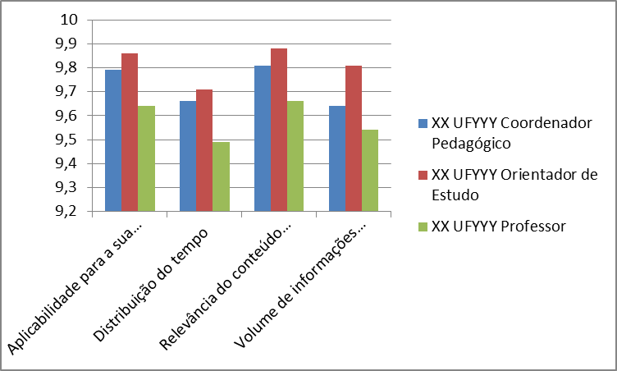
Avaliação Complementar – Conteúdo – por IES
AVALIAÇÃO COMPLEMENTAR EM RELAÇÃO AO CONTEÚDO - por perfil
UF | IES | PERFIL | Aplicabilidade para a sua prática profissional | Distribuição do tempo | Relevância do conteúdo para a sua prática profissional | Volume de informações apresentadas
XX | UFYYY | Coordenador Pedagógico | 9,79 | 9,66 | 9,81 | 9,64
 |  | Orientador de Estudo | 9,86 | 9,71 | 9,88 | 9,81
 |  | Professor | 9,64 | 9,49 | 9,66 | 9,54

Slide 58

Avaliação Complementar – bolsista OE
Avaliadores
Avaliados
Professor
Coordenador Pedagógico
Orientador de Estudos
Orientador de Estudos
Domínio do conteúdo
Métodos e técnicas utilizados
Condução das atividades propostas
Clareza na exposição dos assuntos
Relacionamento com o grupo
Divulgação prévia do encontro
Presteza no encaminhamento ou resolução de problemas

Slide 59
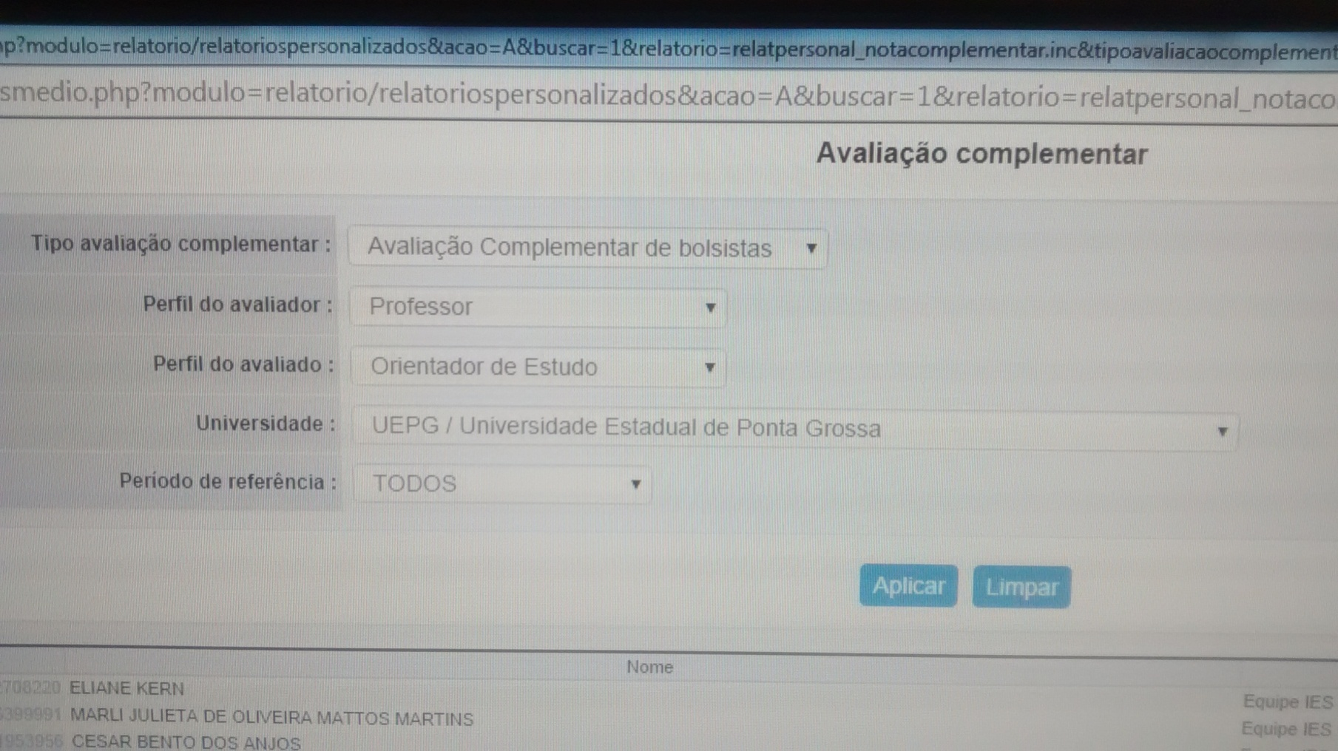
Avaliação Complementar – Orientador de Estudos

Slide 60

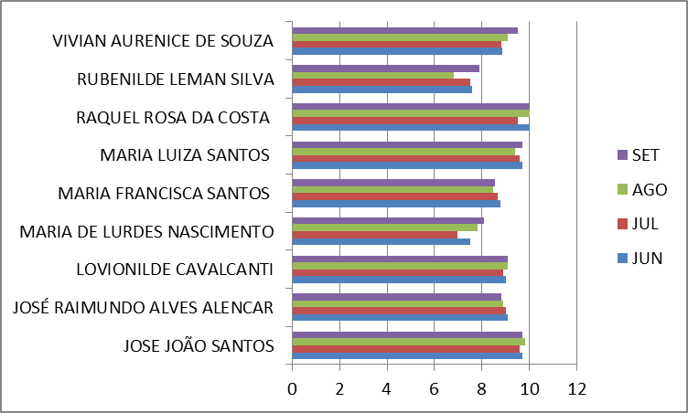
Avaliação do Orientador de Estudos pelo Professor – por mês de referência
avaliação dos orientadores de estudos pelo coordenador pedagógico
Mês Referência | JUN | JUL | AGO | SET
JOSE JOÃO SANTOS | 9,71 | 9,6 | 9,8 | 9,7
JOSÉ RAIMUNDO ALVES ALENCAR | 9,1 | 9 | 8,9 | 8,8
LOVIONILDE CAVALCANTI | 9 | 8,9 | 9,1 | 9,1
MARIA DE LURDES NASCIMENTO | 7,5 | 6,95 | 7,8 | 8,1
MARIA FRANCISCA SANTOS | 8,79 | 8,65 | 8,45 | 8,55
MARIA LUIZA SANTOS | 9,71 | 9,6 | 9,4 | 9,7
RAQUEL ROSA DA COSTA | 10 | 9,5 | 10 | 10
RUBENILDE LEMAN SILVA | 7,57 | 7,5 | 6,8 | 7,88
VIVIAN AURENICE DE SOUZA | 8,86 | 8,8 | 9,1 | 9,5

Slide 61
Tipo avaliação complementar : | Avaliação Complementar de bolsista
Perfil do avaliador : | Coordenador Pedagógico
Perfil do avaliado : | Orientador de Estudos
Universidade : | UFXXX
Período de referência : | TODOS
CPF | Nome | Esfera | Número de avaliadores | Nota
UFMA - Fundação Universidade Federal do Maranhão | 02459792395 | RAQUEL DA COSTA ROSA | Equipe IES | 1 | 10,00
UFMA - Fundação Universidade Federal do Maranhão | 43178308334 | ALZENIR SILVA CARVALHO | Equipe IES | 1 | 10,00
UFMA - Fundação Universidade Federal do Maranhão | 71151958387 | RUBENILDE LEMOS MESQUITA | Equipe IES | 1 | 7,57
UFMA - Fundação Universidade Federal do Maranhão | 25580361300 | LIVONILDE CARVALHO MELO | Equipe IES | 2 | 9,00
UFMA - Fundação Universidade Federal do Maranhão | 12475718315 | MARIA LUIZA SANTOS GAMA | Equipe IES | 2 | 9,71
UFMA - Fundação Universidade Federal do Maranhão | 27149692320 | AURENICE CRISTINA DE SOUZA | Equipe IES | 2 | 8,86
UFMA - Fundação Universidade Federal do Maranhão | 30357071387 | MARIA FRANCISCA SANTOS RODRIGUES | Equipe IES | 2 | 8,79
UFMA - Fundação Universidade Federal do Maranhão | 81425511368 | ADAO PAULO MEDEIROS DE LIMA | Equipe IES | 2 | 9,86
UFMA - Fundação Universidade Federal do Maranhão | 46764160325 | RONILSON JOSE SANTOS | Equipe IES | 2 | 9,71
UFMA - Fundação Universidade Federal do Maranhão | 64412903320 | BRUNA WANESSA DAMASCENO COELHO RODRIGUES | Equipe IES | 2 | 9,00
UFMA - Fundação Universidade Federal do Maranhão | 27500276168 | RAIMUNDO ALVES ALENCAR | Equipe IES | 3 | 9,10
UFMA - Fundação Universidade Federal do Maranhão | 48904899320 | MARILURDES CARVALHO NASCIMENTO | Equipe IES | 3 | 8,95

Slide 62
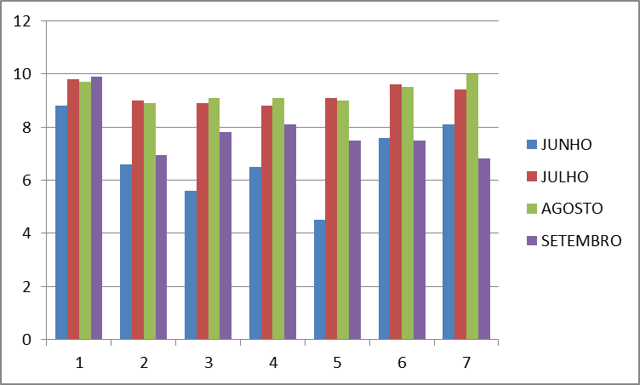
Avaliação do Orientador de Estudos pelo Professor
Avaliação dos orientadores de estudos pelo professor
Mês Referência | 1 | 2 | 3 | 4 | 5 | 6 | 7
JUNHO | 8,8 | 6,6 | 5,6 | 6,5 | 4,5 | 7,6 | 8,1
JULHO | 9,8 | 9 | 8,9 | 8,8 | 9,1 | 9,6 | 9,4
AGOSTO | 9,7 | 8,9 | 9,1 | 9,1 | 9 | 9,5 | 10
SETEMBRO | 9,9 | 6,95 | 7,8 | 8,1 | 7,5 | 7,5 | 6,8

Slide 63

Avaliação Complementar – auto-avaliação
Avaliadores
Avaliados
Professor
Coordenador Pedagógico
Orientador de Estudos
Professor
Coordenador Pedagógico
Orientador de Estudos
Participação nas atividades propostas
Participação nas atividades em grupo
Aplicação dos conteúdos em sala de aula
Pontualidade
Assiduidade

Slide 64
Tipo avaliação complementar : | Avaliação complementar de bolsista
Perfil do avaliador : | Coordenador Pedagógico
Perfil do avaliado : | Coordenador Pedagógico
Universidade : | UFPA
Período de referência : | AGOSTO / 2014
CPF | Nome | Esfera | Número de avaliadores | Nota
UFPB - Universidade Federal da Paraíba | 02031441477 | KATIUSCIA FIDELES PEREIRA DOS SANTOS | Equipe IES | 1 | 10,00
UFPB - Universidade Federal da Paraíba | 03185881451 | VALDENICE ANDRADE SOUSA | Equipe IES | 1 | 8,00
UFPB - Universidade Federal da Paraíba | 03272888411 | MARIA SALETE ROLIM SILVA | Equipe IES | 1 | 9,20
UFPB - Universidade Federal da Paraíba | 03875194403 | CREMILDA MEDEIA ARAUJO | Equipe IES | 1 | 8,20
UFPB - Universidade Federal da Paraíba | 06515171412 | PRISCILA EHRICH DE SOUSA | Equipe IES | 1 | 10,00
UFPB - Universidade Federal da Paraíba | 27605116349 | MARIA NICEA DE ANDRADE | Equipe IES | 1 | 10,00
UFPB - Universidade Federal da Paraíba | 31485960487 | ROSEMERE BARBOSA LEAL | Equipe IES | 1 | 8,60
UFPB - Universidade Federal da Paraíba | 42468515404 | GENIVALDA PEREIRA DE SOUZA | Equipe IES | 1 | 9,60
UFPB - Universidade Federal da Paraíba | 80558542468 | JOSE ALVES DA SILVA | Equipe IES | 1 | 10,00
UFPB - Universidade Federal da Paraíba | 92933645491 | NADIA FARIAS DOS SANTOS | Equipe IES | 1 | 10,00
UFPB - Universidade Federal da Paraíba | 97726095415 | MARIA DA PAZ E SILVA | Equipe IES | 1 | 9,60

Slide 65
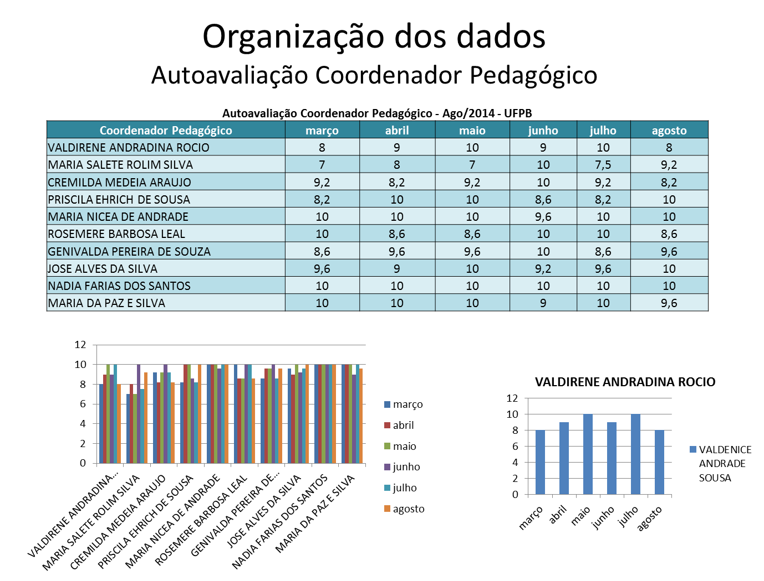

Slide 66
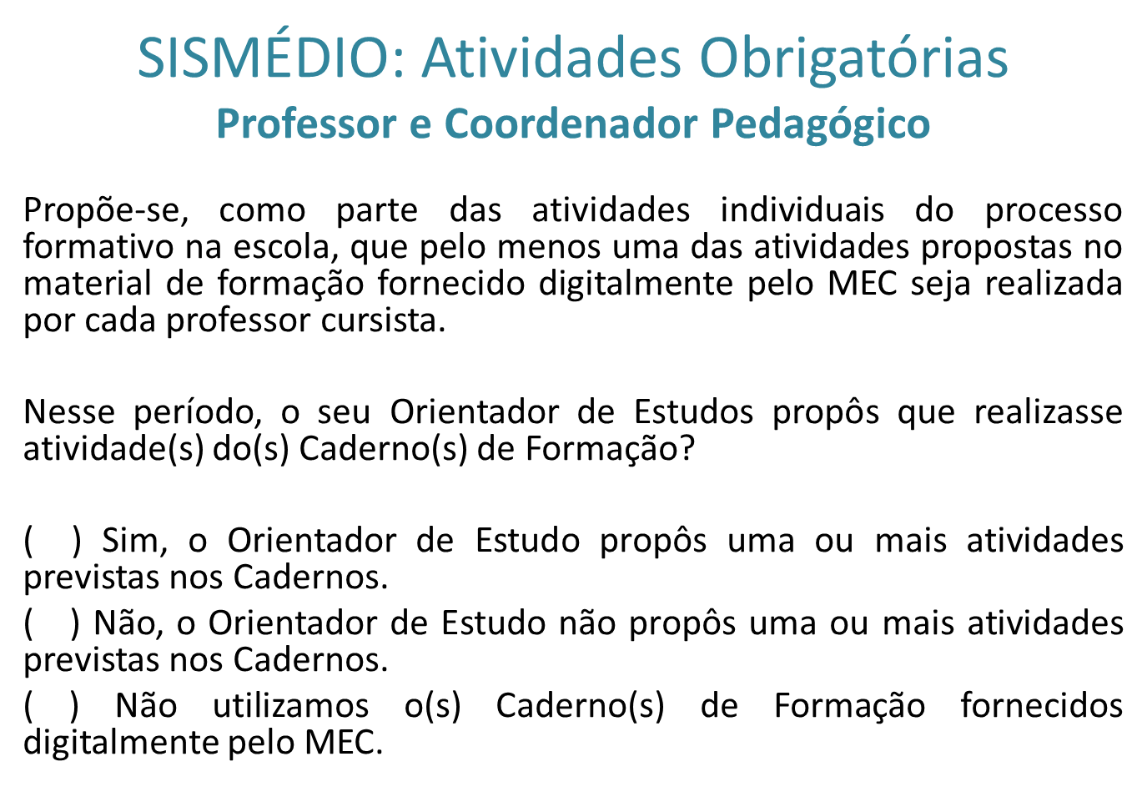

Slide 67
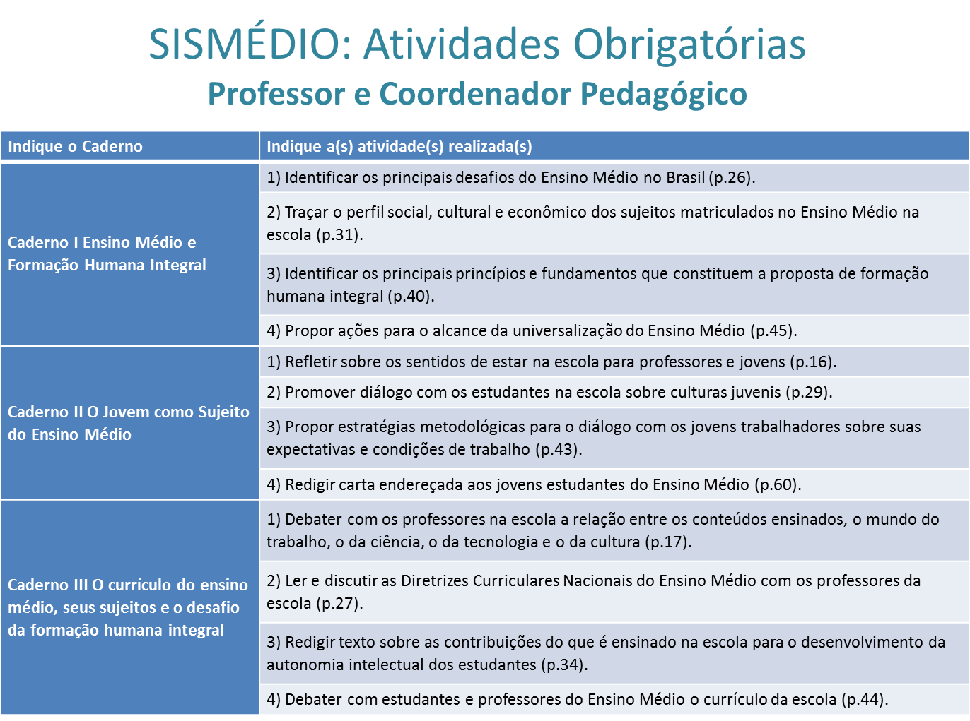

Slide 68
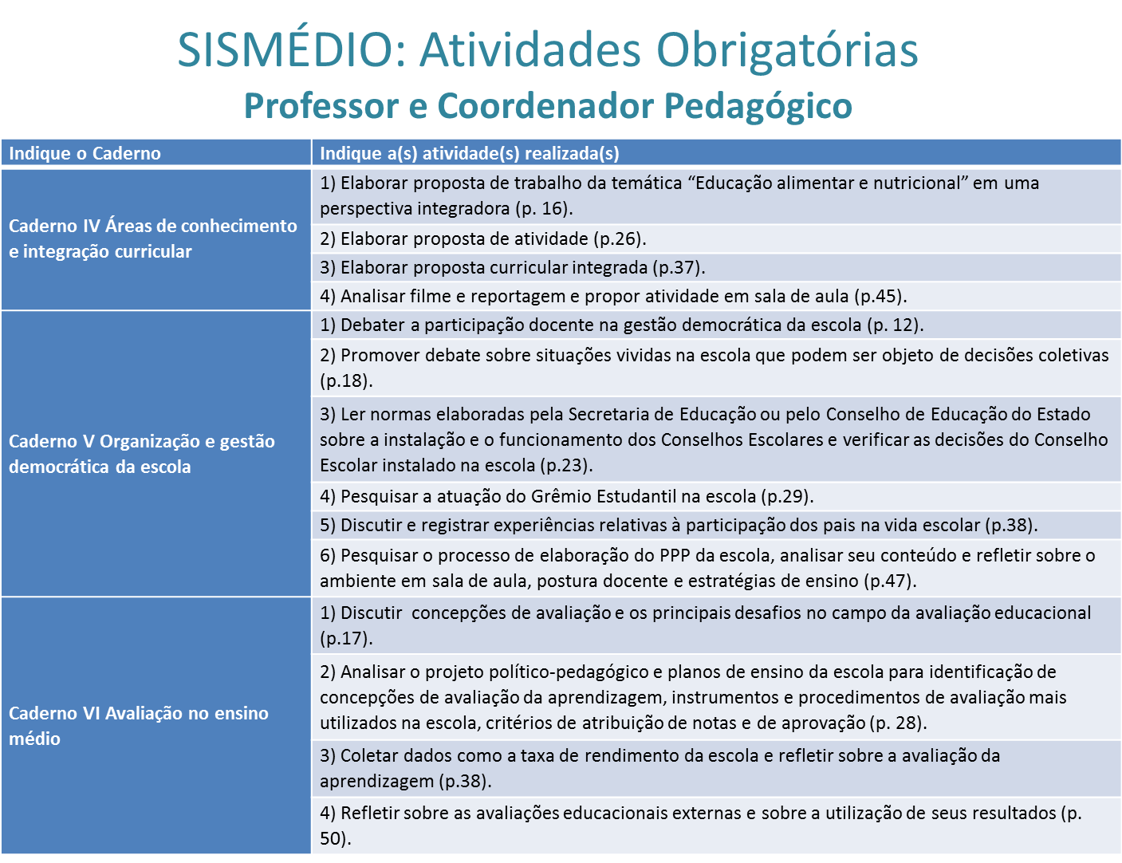

Slide 69
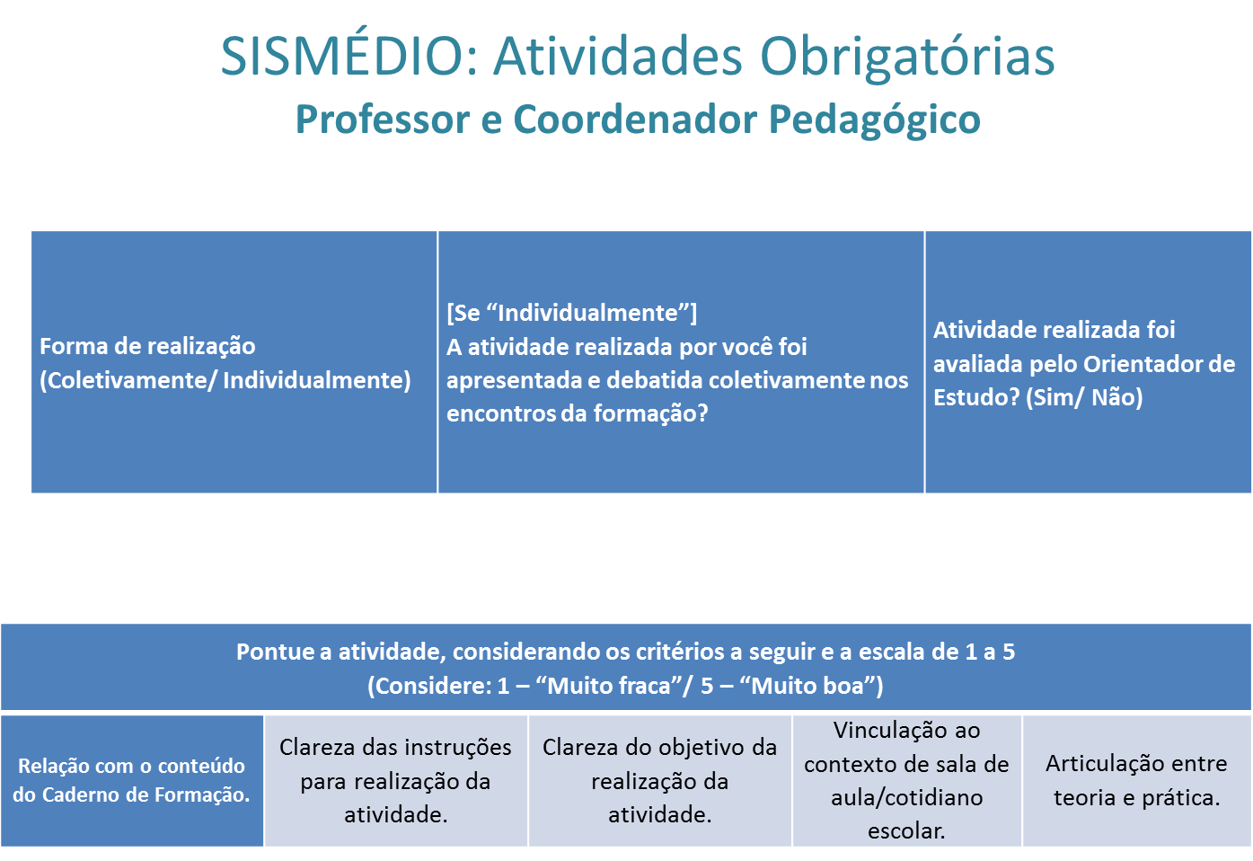

Slide 70
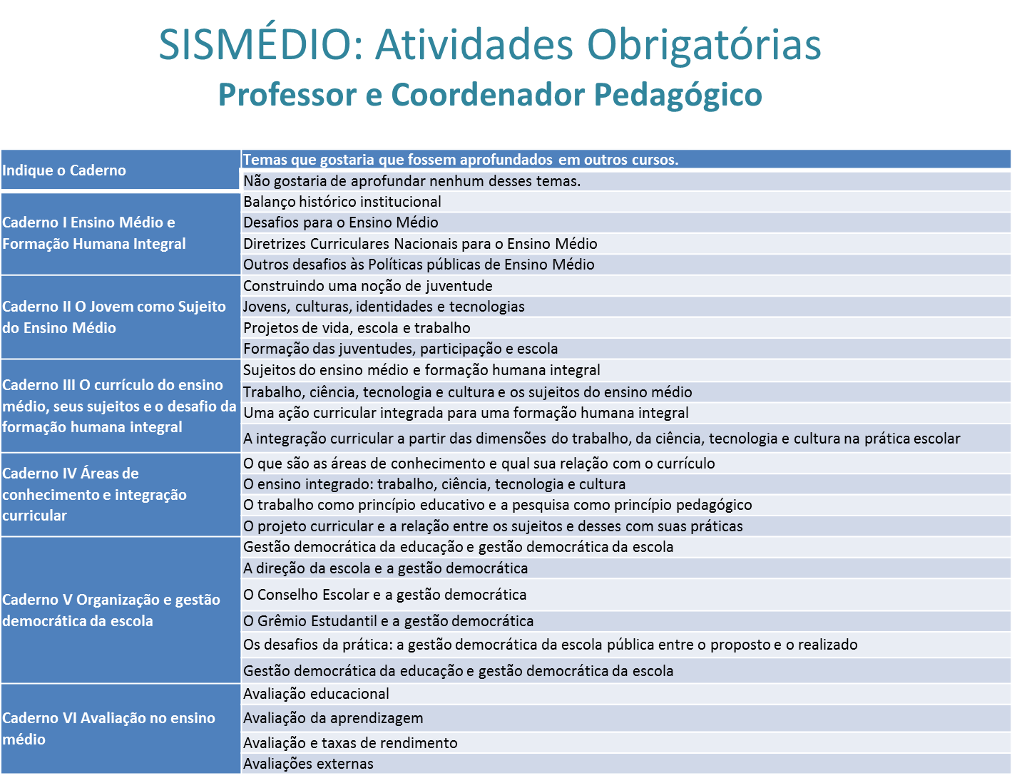

Slide 71
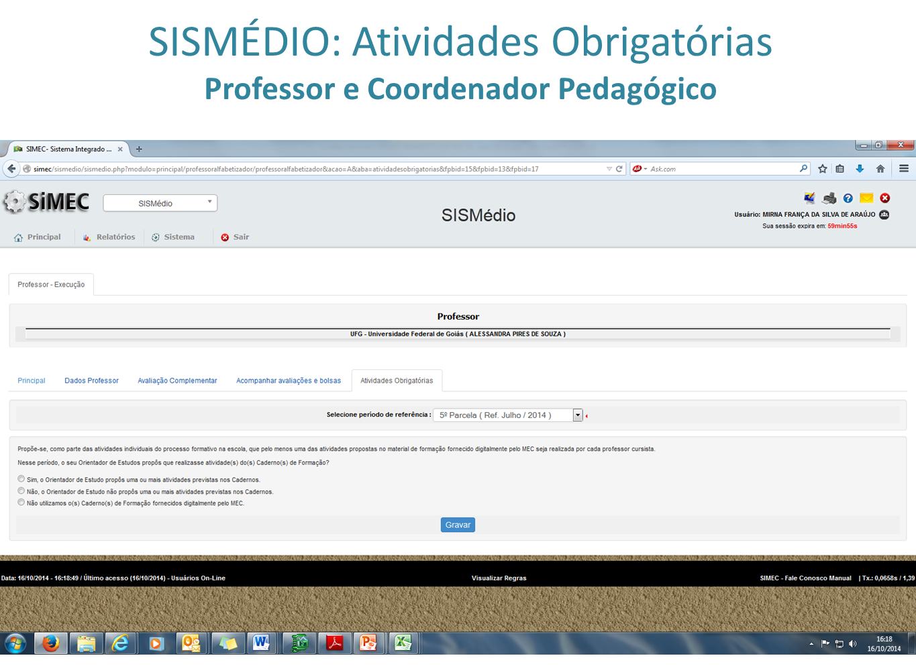

Slide 72
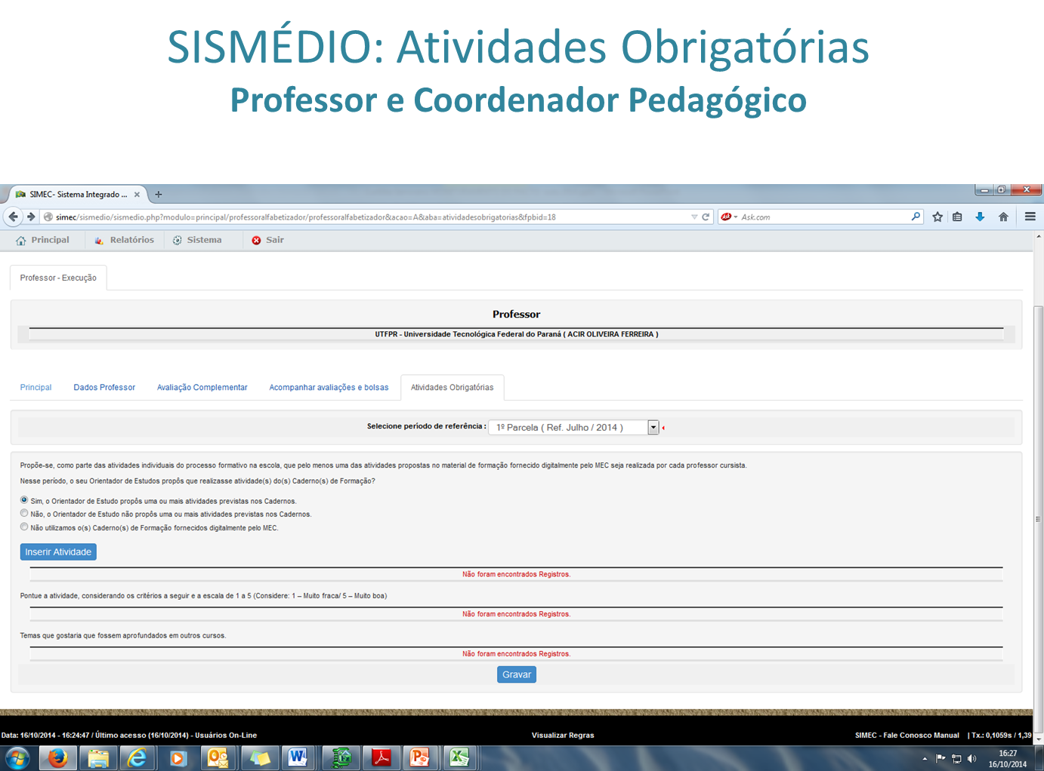

Slide 73
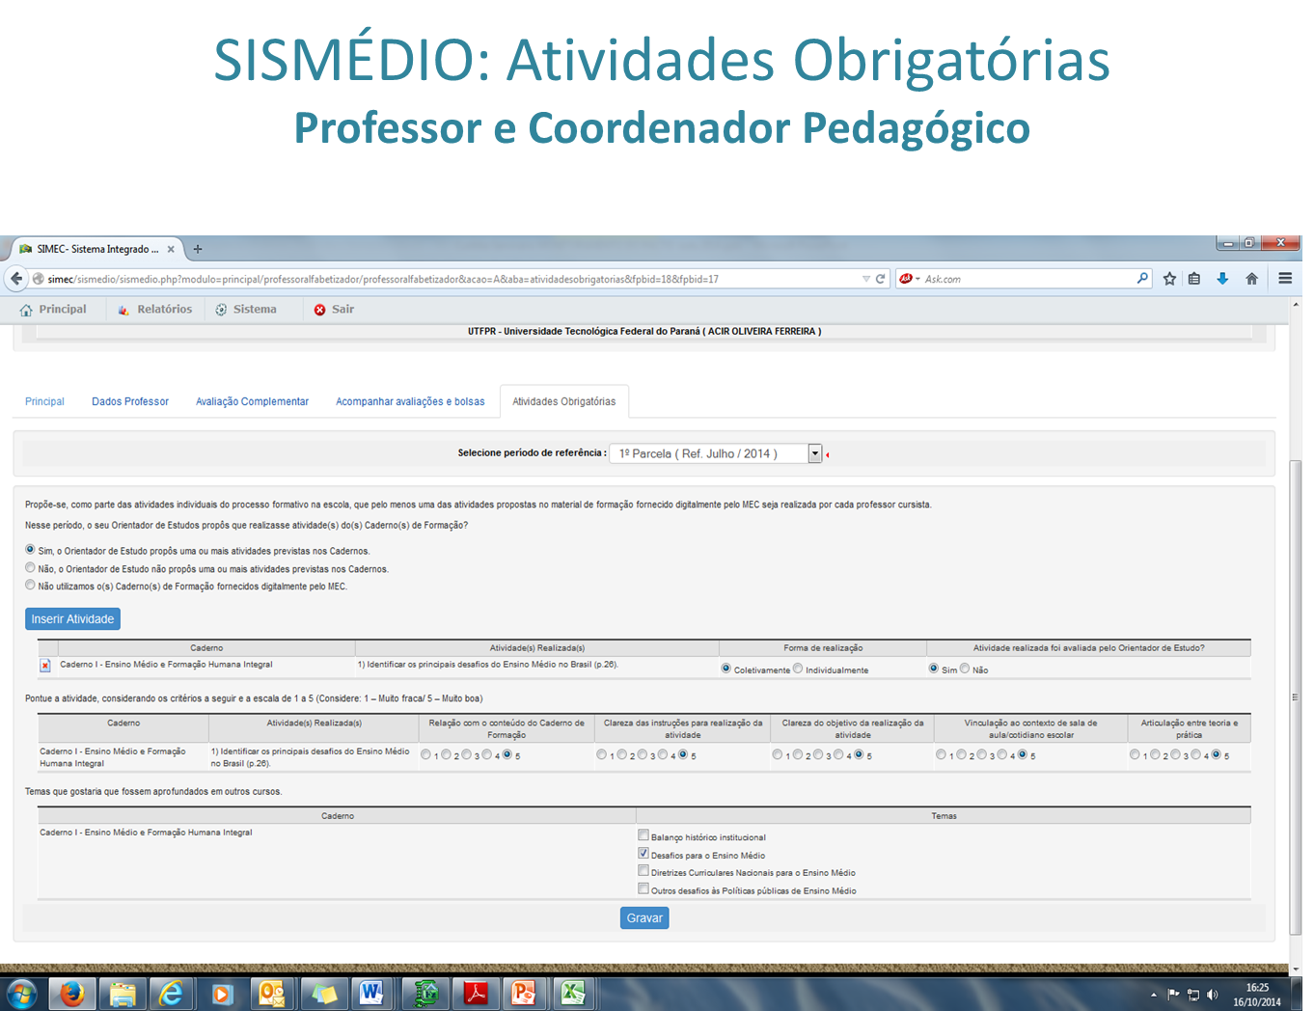

Slide 74
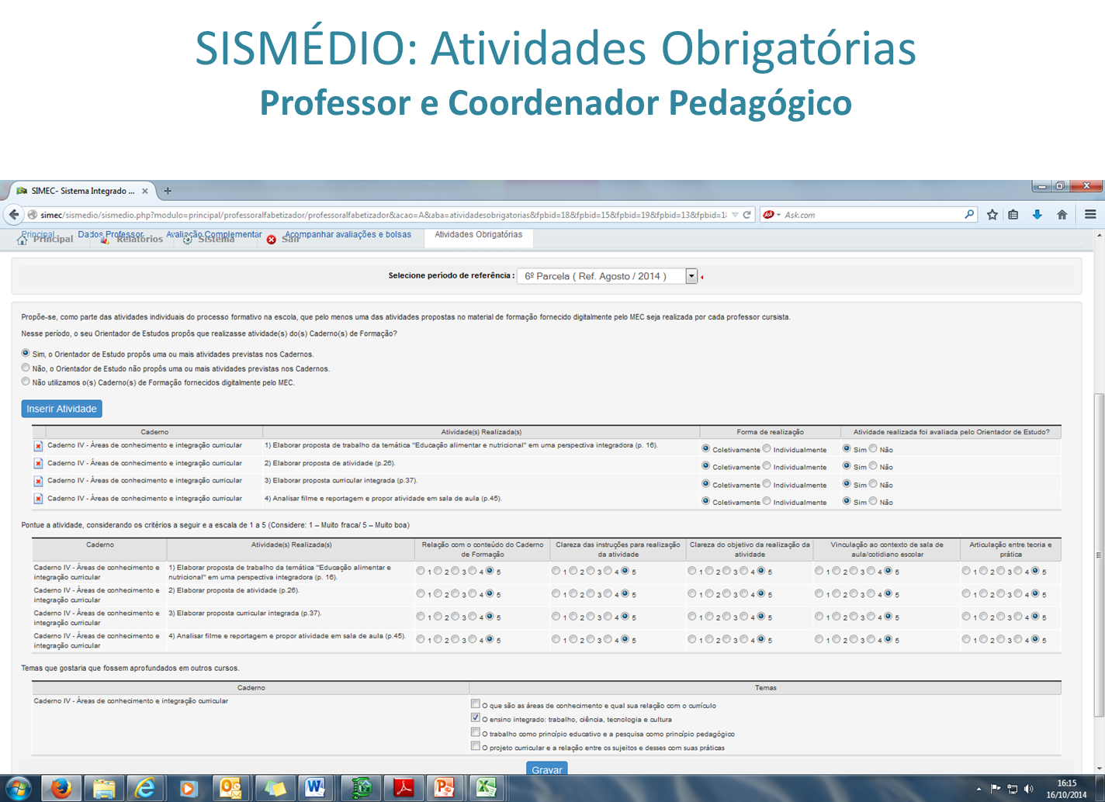

Slide 75
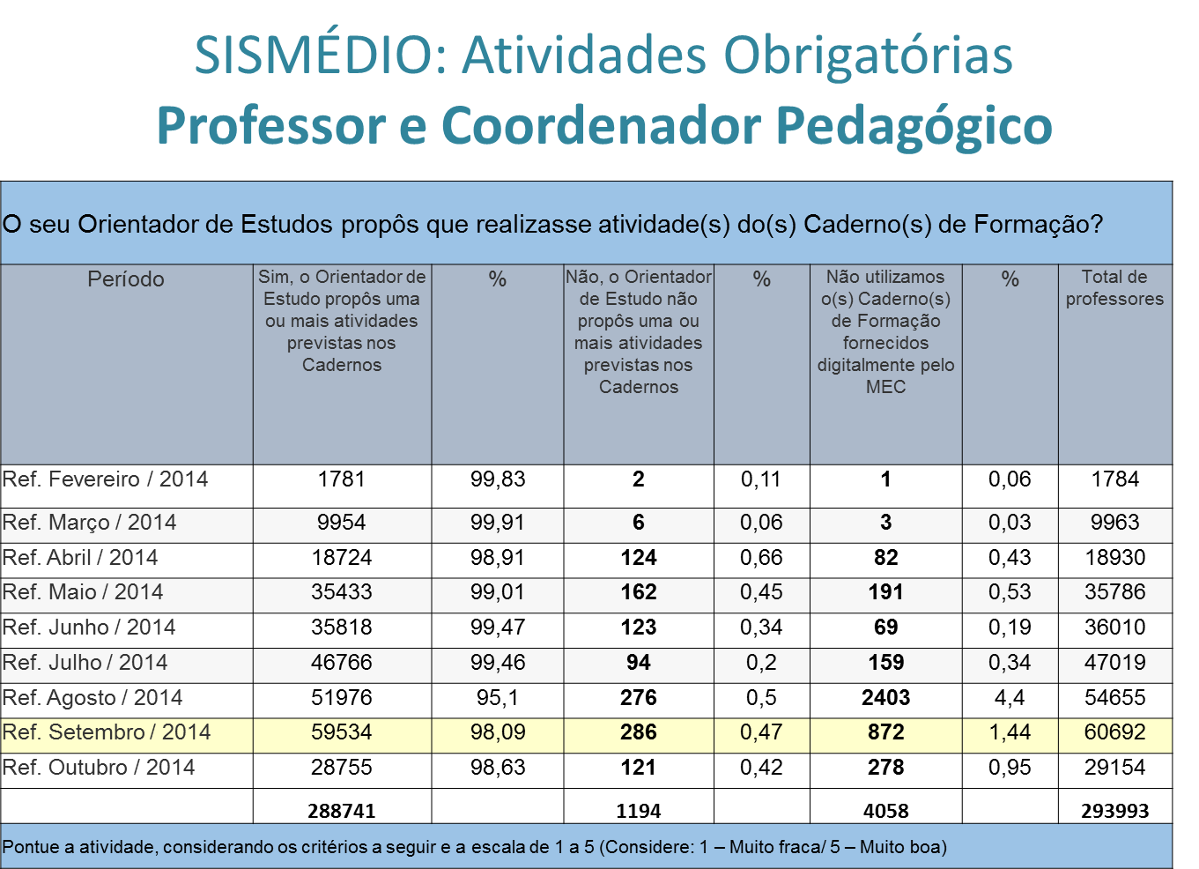

Slide 76
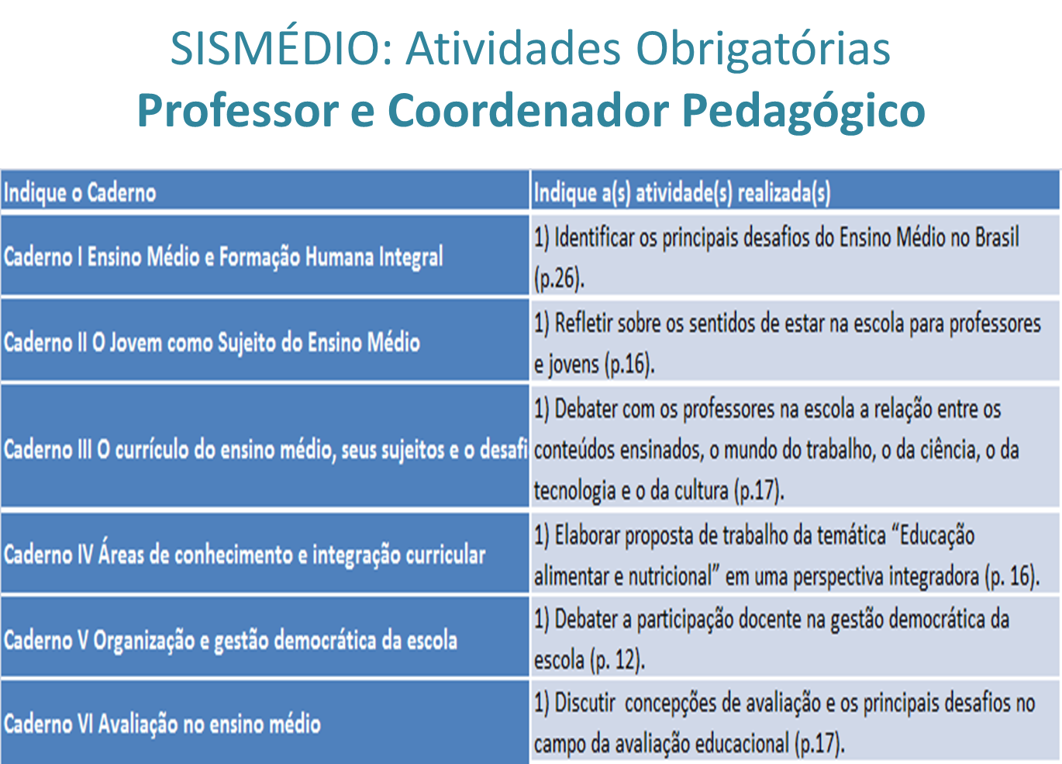

Slide 77
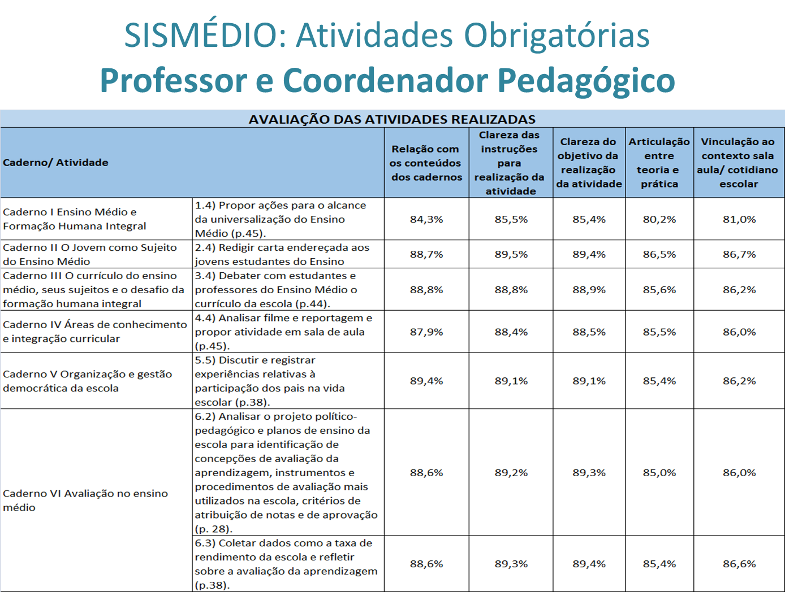

Slide 78
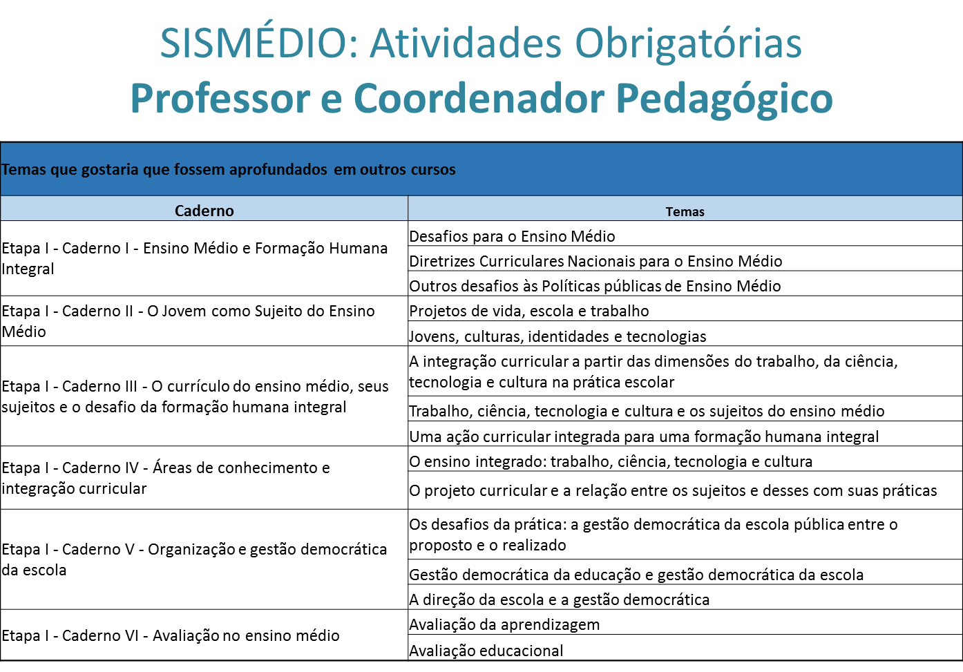

Slide 79
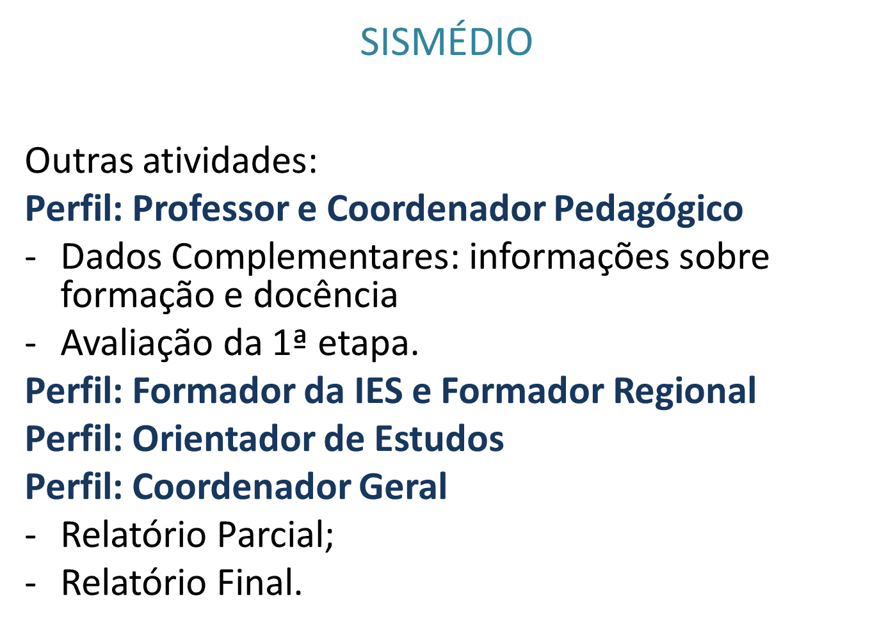

Slide 80
Avaliação e monitoramento do Pacto
Avanços
Desafios
Articulação entre IES / SEDUC e MEC
Mobilização e organização das equipes
Organização do trabalho pedagógico da formação dos Formadores Regionais e Orientadores de Estudos
Material de formação e material complementar
Escola como espaço e tempo de formação do Professor
Articulação entre a formação inicial e a formação continuada
TRABALHO DE GRUPO
SALAS

Slide 81
Contatos
Profa. Mirna Araújo
Assessora SEB
Coordenadora da Formação Continuada de Professores – DAGE
Fone: (61) 2022-8366
E-mail: mirna.araújo@mec.gov.br
Profa. Dra. Yvelise Freitas de Souza Arco-Verde
Diretora
Diretoria de Apoio à Gestão Educacional - DAGE
Fone: (61) 2022-8350
E-mail: yvelise.verde@mec.gov.br
SECRETARIA DE EDUCAÇÃO BÁSICA
MINISTÉRIO DA EDUCAÇÃO
BRASÍLIA - DF

